Slide 1
La Scienza Aperta per chi fa ricerca: significato, valore e vademecum
Stefano Bianco
stefano.bianco@lnf.infn.it
Istituto Nazionale di Fisica Nucleare – Laboratori Nazionali di Frascati
Laura Patrizii
Istituto Nazionale di Fisica Nucleare – Sezione di Bologna
In collaborazione con R.Barbera, M.Bruno, M.Maggi, D.Menasce (gruppo di lavoro dell’INFN sull’Open Science)
INFN Laboratori Nazionali di Legnaro
20230203
10.15161/oar.it/xxxxxxxxx

Slide 2
Open Science nell’Istituto Nazionale di Fisica Nucleare
S.Bianco R.Barbera M.Bruno
M.Maggi D.Menasce L.Patrizii
M. Pallavicini (ex-officio, membro Giunta Esecutiva)
Gruppo di lavoro sull’ open science
https://home.infn.it/it/open-access
openscience@lists.infn.it
P.Lubrano
Gruppo di lavoro sulla valutazione

Slide 3
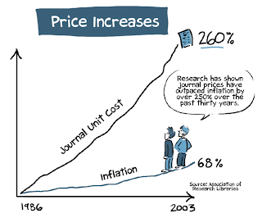
L’Editoria Scientifica
Modello economico tradizionale:
«Readers Pay»
La Crisi dei Periodici
Il costo degli abbonamenti cresce molto più rapidamente dell’inflazione
Notes:
Paradossalmente, innovazioni tecnologiche hanno semplificato le modalità di diffusione dell’informazione riducendone i costi e moltiplicando i profitti delle grandi
case editrici, e in questo un ruolo enorme e’ stato giocato dalle riviste ibride

Slide 4
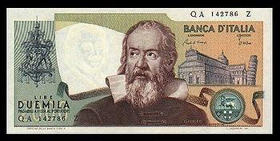
Notes:
evidentemente e’ successo qualcosa dall 868 al 2018. vediamo che succede nel seicento e incontriamo galileo che non a caso e’ raffigurato sulle duemila lire perche’; oltre ad essere stato il fondatore del metodo scientifico era un grande promoter ed esperto diremo oggi di trasferimento tecnologico

Slide 5
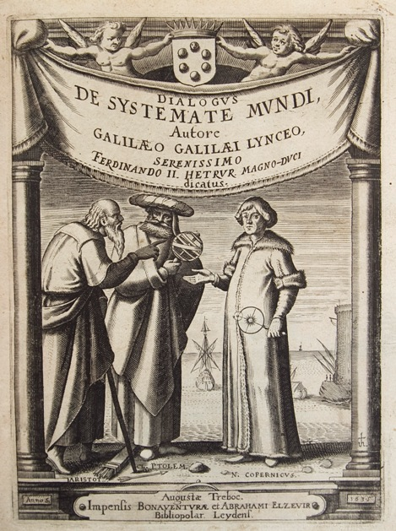
Notes:
dunque galileo era un prolifico autore di articoli e teneva molto alla diffusione dei suoi studi. questo e’ uno dei suoi articoli il cui kolofon e’ solamente questo cartiglio in bass

Slide 6

Abrahami Elzevir di Leida, Paesi Bassi
Notes:
che una volta ingradito ci mostra come sia comparso un editore, il signor abraham elzevir olandese di leida e capostipire della Elsevier oligopolista oggetto (con altri) del movimento

Slide 7
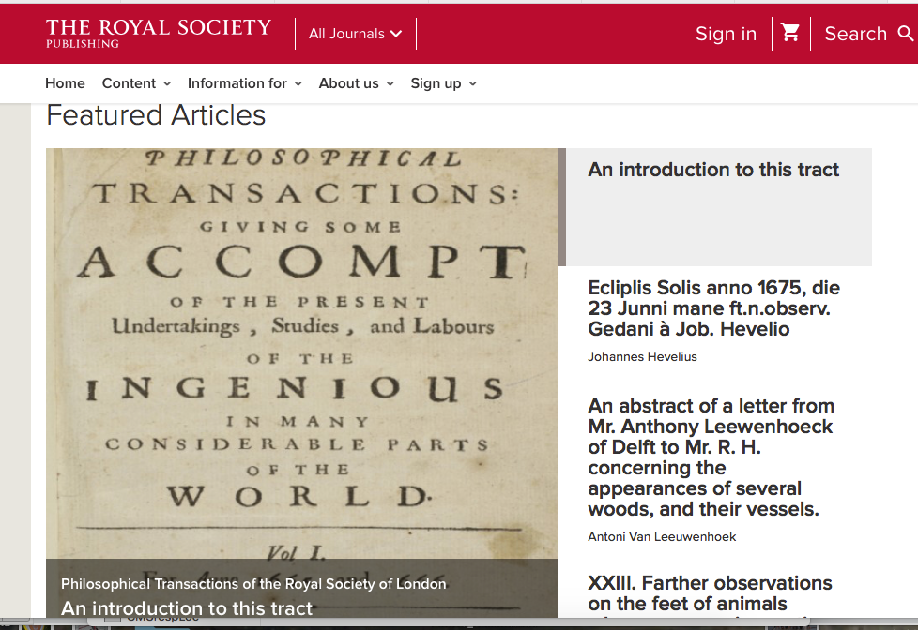
1665

Slide 8
……
I. Kant 1785 Accesso libero alla conoscenza Von der Unrechtmäßigkeit des Büchernachdrucks
……….
R.K.Merton 1949 Teoria e struttura sociale
………

Slide 9
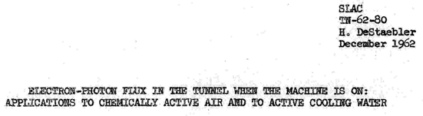
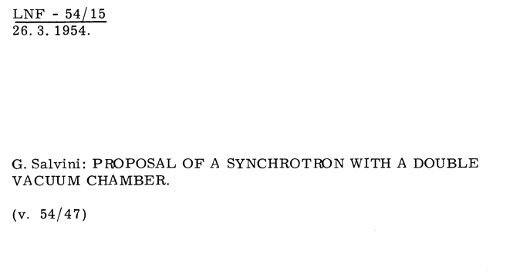
…la Tradizione Open Access dei Fisici
oltre 60 anni fa la comunità dei fisici iniziò a distribuire i preprint cartacei per tutto il mondo via servizio postale…
…l’archivio di pre-print dei Laboratori Nazionali di Frascati risale al 1954
www.openaccessrepository.it
Notes:
dal 1630 un salto al secolo scorso, I fisici (ed altre comunita’) si scambiavano liberamente I preprint prima di mandarli alle riviste scientifiche ad esempio l’archivio dei LNF contiene preprint che risalgono al 1954

Slide 10
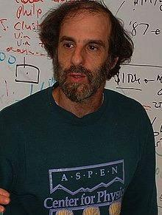
1991 Paul Ginsparg e arXiv
Notes:
paul ginsparg realizzo arXiv per la diffusione dei preprint

Slide 11
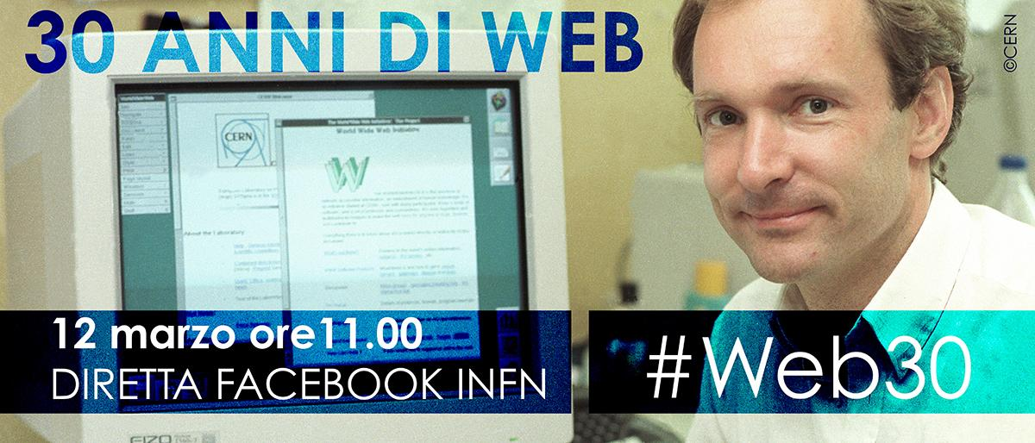
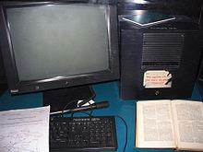
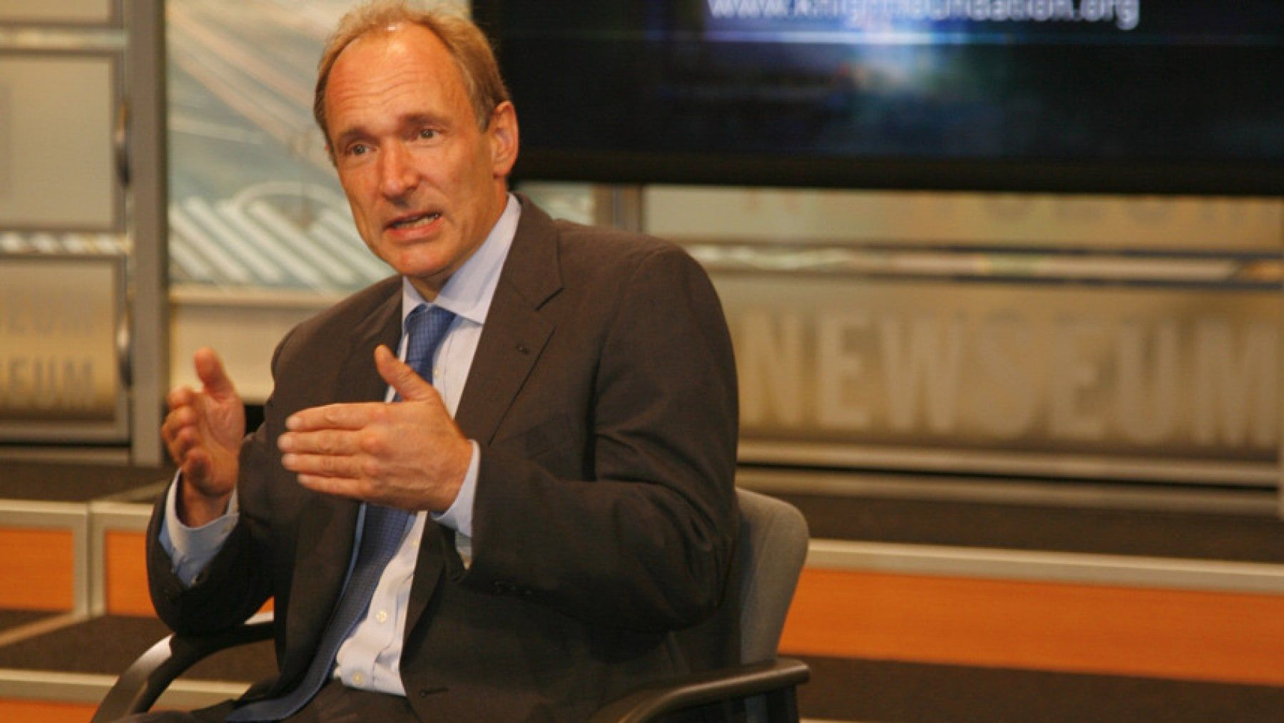
6 agosto 1991 –nascita di www al CERN
Notes:
e quasi contemporaneamente tim berners lee al cern rilascia il prototipo di www

Slide 12

1997 SISSA Trieste (Amati & Bonora) fonda JHEP → poi affidato a Springer
Notes:
sui nuovi strumenti nasce la prima rivista elettronicajhep della sissa e’ importane perche’ e’ bellsiimo esempio di university press di alta qualita’ con modello economico non evidentemente sostenibile perche’ in tempi piu’ reenti deve trasmettere la parte editoriale all’oligopolista Springer

Slide 13
L’Editoria Scientifica
Modello economico tradizionale:
«Readers Pay»
La Crisi dei Periodici
Il costo degli abbonamenti cresce molto più rapidamente dell’inflazione
Notes:
Paradossalmente, innovazioni tecnologiche hanno semplificato le modalità di diffusione dell’informazione riducendone i costi e moltiplicando i profitti delle grandi
case editrici, e in questo un ruolo enorme e’ stato giocato dalle riviste ibride

Slide 14
I conti in tasca agli editori
Enormi profitti
Non pagano alcuna royalty agli autori
Non pagano nulla ai revisori
Spendono pochissimo in formattazione

Slide 15
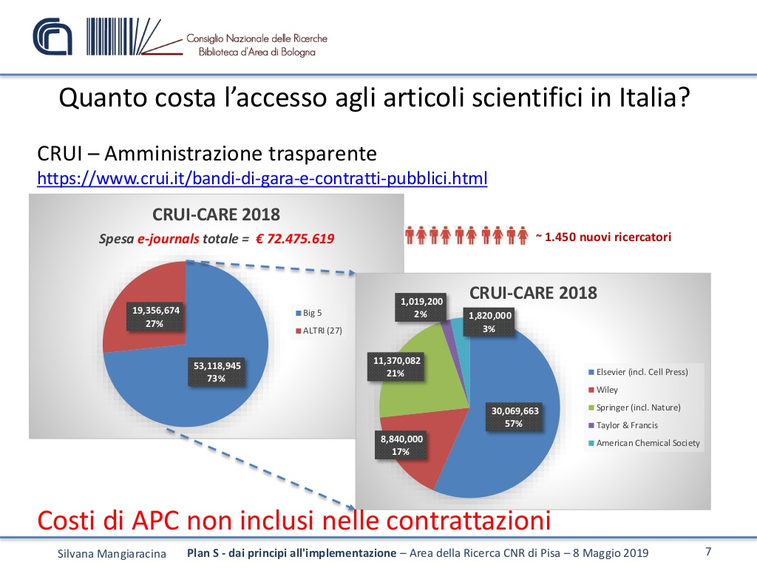
abbonamenti in 1 anno = 1450 assunzioni
Ref:S.Mangiaracina
10.5281/zenodo.1247497
Ref:S.Mangiaracina: 0.5281/zenodo.1247497

Slide 16
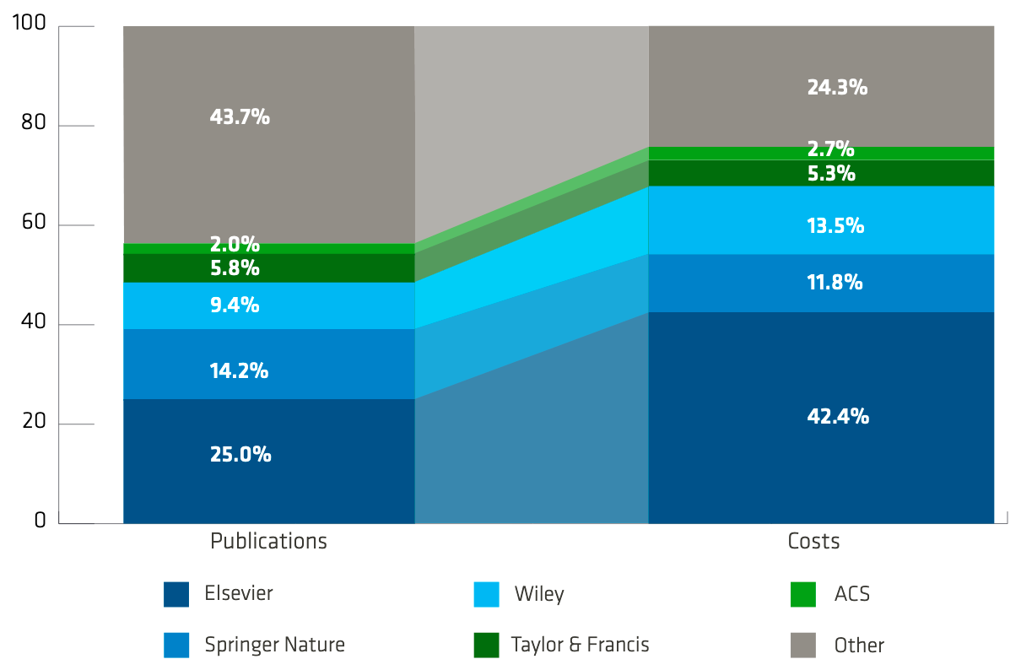
Mercato degli abbonamenti: un oligopolio
Insostituibilità delle riviste → ogni articolo è un micromonopolio
→ mercato rigido
Valutazione della ricerca
Impact Factor
Preferenza a pubblicare su riviste ad alto IF
Decrypting the Big Deal landscape Follow-up of the 2019 EUA Big Deals Survey Report
https://eua.eu/resources/publications/889:decrypting‐the‐big‐deal‐landscape.html

Slide 17
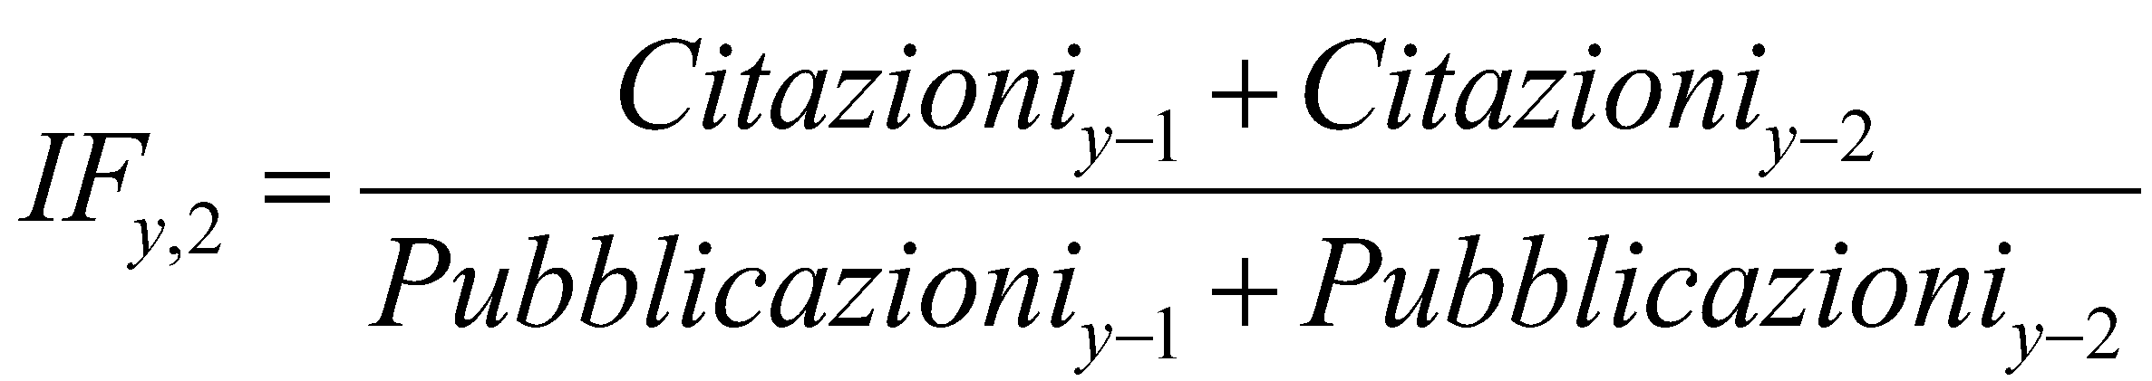
Impact Factor
per i primi due anni di vita della rivista IF=0
varie tecniche di aumento surrettizio
Notes:
e’ il momento quindi di introdurre la bibliometria, fonte di parecchi mali. Indici creati con buone intezioni, ma poi messi a punto in maniera spesso surrettizia per millantare autorevolezza
l’IF ad esempio e’ zero per ogni nuova rivvitsa che volesse entrare nel mercato, cosa che rende il dominio degli oligopolisti nmolto difficile da scalfire. e’ numero adatto inoltre ad essere manipolato con una serie di tecnihe.
per la valutazione del singolo venne proposto invece l’h factor che viebe definito qui e vengono dati esempi di fisici famosi e meno famosi

Slide 18
Nasce il movimento Open Access
2002 The Budapest Open Access Initiative »
Un’antica tradizione e una moderna tecnologia convergono oggi rendendo possibile un bene pubblico senza precedenti …”
2003 La Dichiarazione di Berlino
“La nostra missione di disseminazione della conoscenza è incompleta se l’informazione non è resa largamente e prontamente disponibile alla società...»

Slide 19
Accesso Aperto (circa 2001)
I risultati della ricerca finanziata dai fondi pubblici devono essere immediatamente e gratuitamente accessibili al contribuente che quella ricerca l’ha finanziata

Slide 20
Glossario - Le vie dell’Accesso Aperto
Green Open Access
Pubblicazione su rivista in abbonamento
e deposito immediato della AAM*/postprint in archivio aperto
*AAM= Author’s Accepted Manuscript
Gold Open Access
Pubblicazione su rivista OA con pagamento di un Article Processing Cost (APC)
Hybrid Open Access
Pubblicazione OA su rivista in abbonamento pagando anche un APC (double dipping)
Diamond Open Access
Pubblicazione su rivista OA senza il pagamento di APC, supporto collettivo o istituzionale

Slide 21
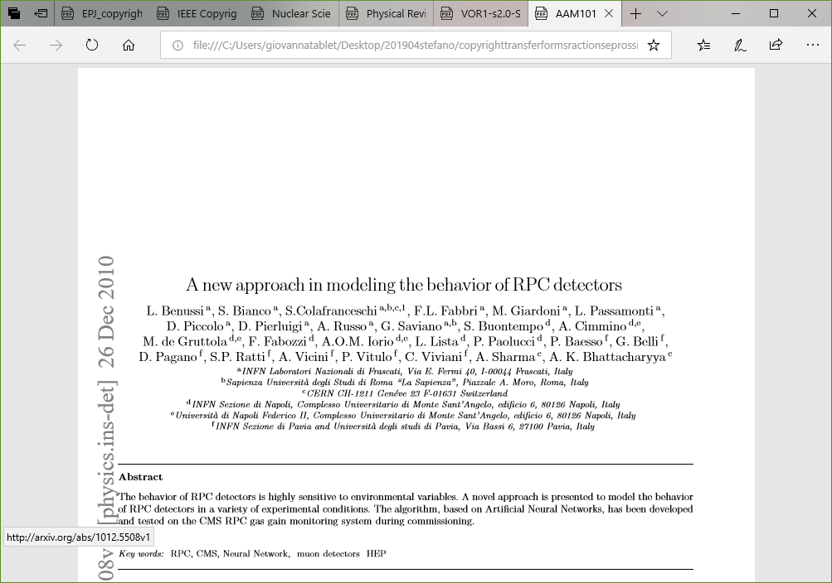
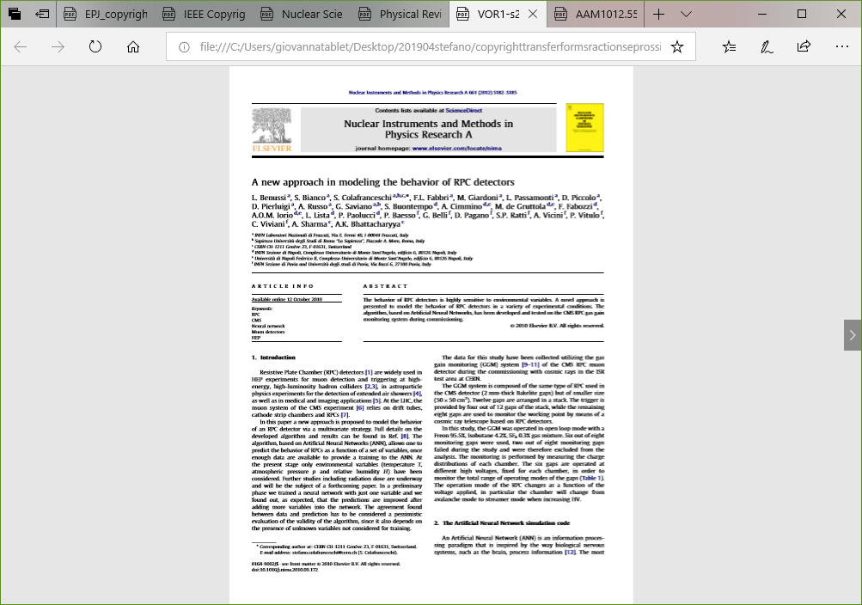
Author’s Accepted Manuscript / Postprint
Version Of Record
Stesso contenuto scientifico (testo identico)
Solo la VoR: contiene la certificazione di qualità che paghiamo all’editore

Slide 22

Il circolo vizioso, OGGI
VQR, ASN basate su IF_{y,5} e Cit
Opendata / FAIR/ etc
Legge sul diritto d’autore non permette diffusione libera della versione post-peer review (AAM)
Autore pubblica su oligopoli con alto IF
impossibile che una nuova rivista aumenti il suo IF prima di alcuni anni
Peer review svolta da scienziati non retribuiti
ANVUR utilizza solo riviste in database a pagamento WOS e SCOPUS. Non esiste una rete nazionale di archivi della ricerca.
Minimi costi di editing (fanno tutto gli autori)
Abilitazione Scientifica Nazionale
Valutazione della Qualità della Ricerca
Impact Factor
Web Of Science database (Clarivate)
SCOPUS database (Elsevier)
Notes:
insomma questo e’ il circolo vizioso attuale:

Slide 23



Open Science e Valutazione della Ricerca
Laura Patrizii – INFN Bologna
In collaborazione con il Gruppo di Lavoro dell’INFN sull’Open Science
openscience@lists.infn.it
10.15161/oar.it/76875
+ analisi della bibliometria e dell’ IF

Slide 24
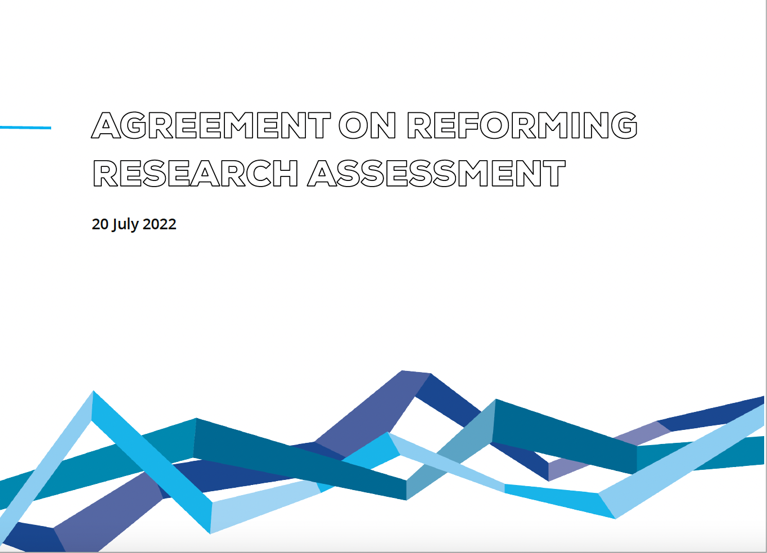

Agreement per la riforma della valutazione della ricerca
https://www.scienceeurope.org/media/y41ks1wh/20220720-rra-agreement.pdf
Commitments
Riconoscere la diversità dei contributi e delle carriere nella ricerca in conformità con le esigenze e la natura della ricerca
Basare la valutazione della ricerca principalmente sulla valutazione qualitativa per la quale la revisione tra pari è centrale, supportata da un uso responsabile di indicatori quantitativi
Abbandonare gli usi inappropriati nella valutazione della ricerca di metriche basate su riviste e pubblicazioni, in particolare usi inappropriati di Journal Impact Factor (JIF) e h-index
Evitare l'uso delle graduatorie degli organismi di ricerca nella valutazione della ricerca
…
libera traduzione

Slide 25
Infn e Open Access e Open Science
2007 joins SCOAP3
2013 signs MedOAnet position paper in Rome
2014 signs Messina declaration 2.0
2008 signs Berlin declaration
2010 signs Granada declaration
2018 joins Plan-S
2018 joins OA2020
(segue)
2021 Piattaforma di pubblicazione europea Open Research Europe
2021 Report EU Towards a reform of the research assessment system
2021 ConPER formazione del gruppo Openscience
2022 MUR giugno Piano Nazionale Scienza Aperta
(continua)

Slide 26
Plan S e la via verde alle pubblicazioni
No riviste ibride
OA immediato, No embargo
No trasferimento di copyright
No all’uso dell’Impact Factor per la valutazione della ricerca

Slide 27

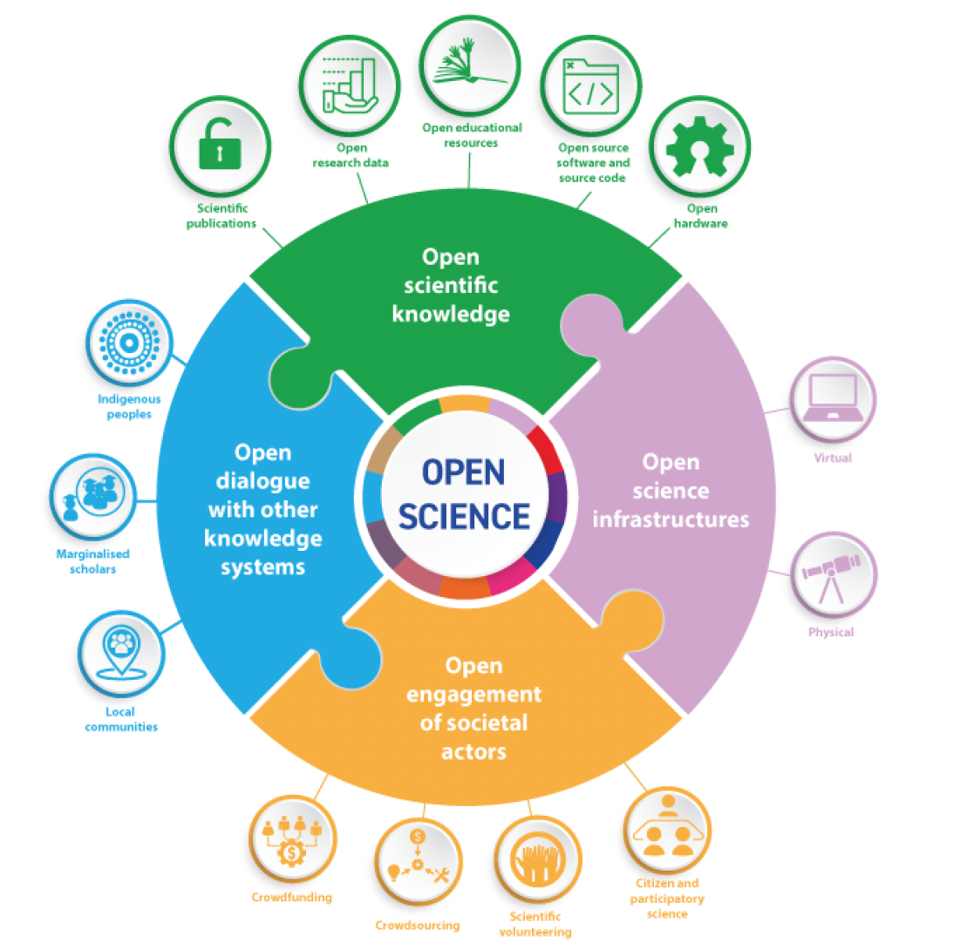
Raccomandazione UNESCO sulla Scienza Aperta
23 Novembre 2021
accesso aperto e immediato alla conoscenza scientifica Nuovo mantra :
« as open as possible as closed as necessary »
Adottata da 193 Paesi
condivisione infrastrutture di ricerca (virtuali o fisiche) necessarie a sostenere la scienza aperta e soddisfare i bisogni di diverse comunità
Favorire il dialogo tra diversi detentori di conoscenza, riconoscendo la ricchezza di diversi sistemi di conoscenza e la diversità dei produttori di conoscenza
promuovere una collaborazione ampia tra scienziati e attori sociali al di là della comunità scientifica

Slide 28
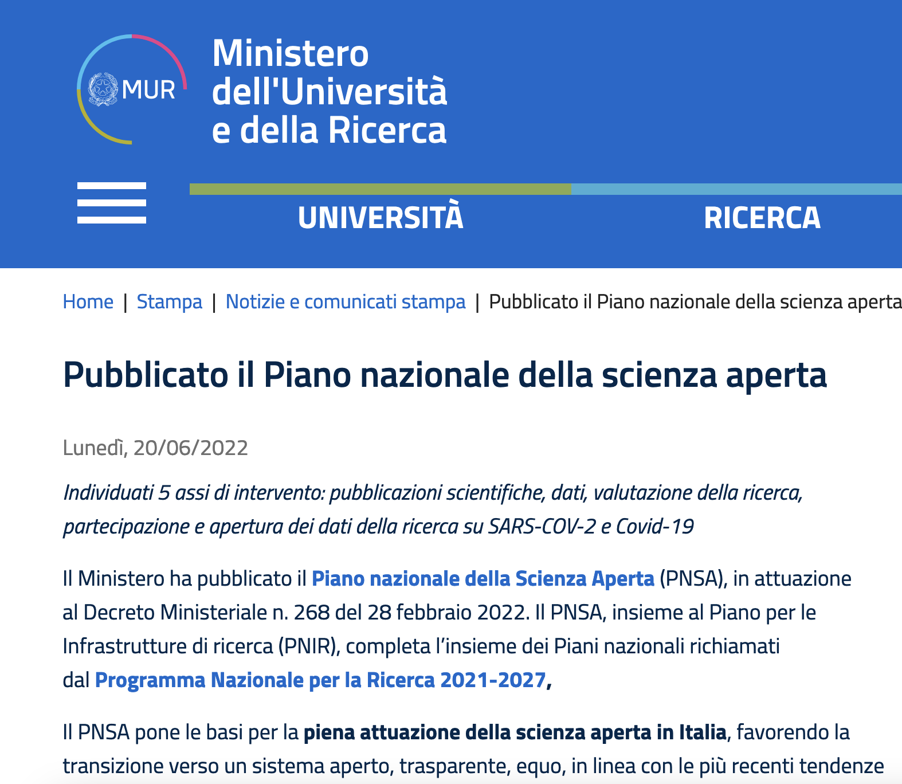
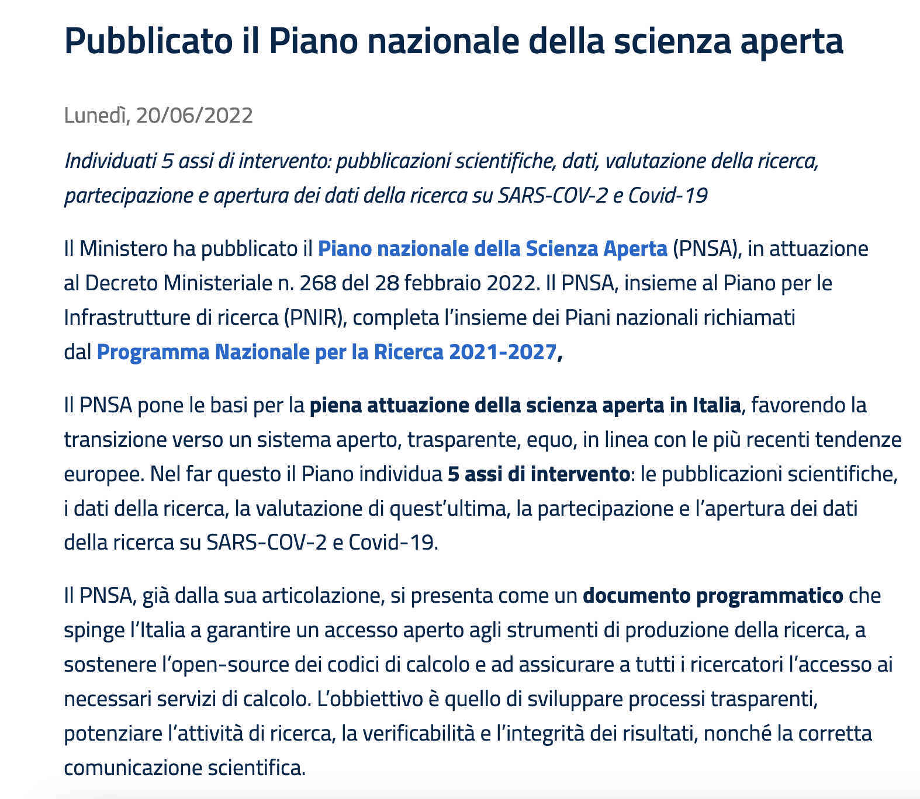

Piano Nazionale della Scienza Aperta (PNSA)
20/6/2022
"L’obiettivo di questo Piano nazionale è porre le basi per la piena attuazione della scienza aperta in Italia, favorendo la transizione verso un sistema aperto, trasparente, equo, inclusivo, in cui la comunità scientifica si riappropri della comunicazione dei risultati della ricerca, con benefici per l’intera società. Il Piano nazionale per la scienza aperta è un elemento essenziale del Programma nazionale per la ricerca (PNR) e rappresenta un complemento al PNIR, il Piano nazionale per le infrastrutture di ricerca. Il piano, infatti, mira a creare le condizioni per la piena partecipazione dell’Italia all’interno dei processi europei ed internazionali di scienza aperta.”

Slide 29
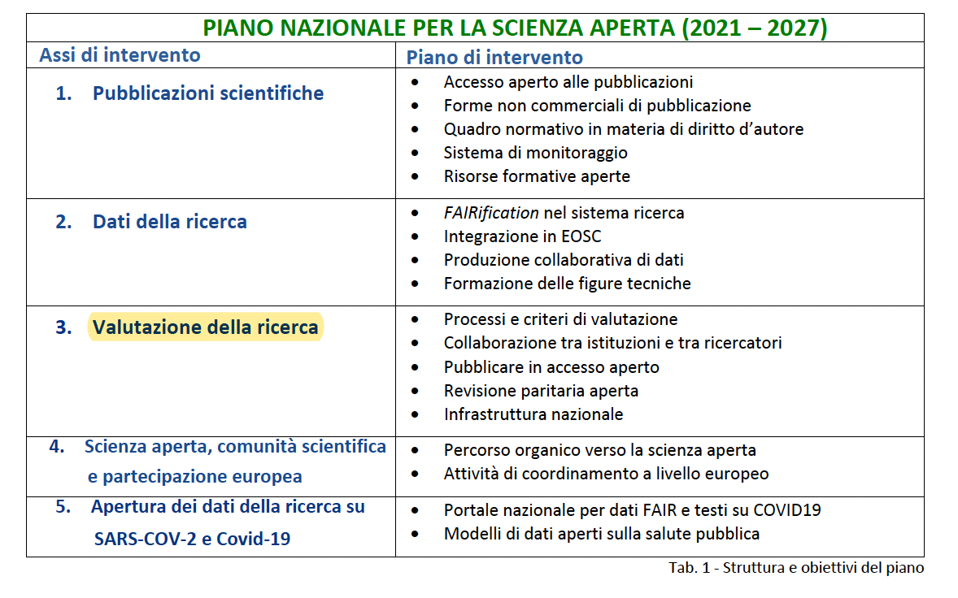
PNSA: Assi di Intervento
Notes:
Il Piano nazionale per la scienza aperta ha durata di sette anni e verrà aggiornato periodicamente con il
coinvolgimento delle comunità di ricerca
Vengono individuati 5 assi di intervento sulle Pubblicazioni Scientifiche strettamente connessi alla valutazione della ricerca.
Altro pilastro di intervento sono i dati della ricerca, le pratiche e il monitoraggio della scienza aperta.
Viene posta enfasi sul ruolo FONDAMENTALE dell’apertura dei dati della ricerca nella gestione della pandemia e nella partecipazione italiana alle piattaforme europee di condivisone dei dati sulla medesima pandemia.

Slide 30
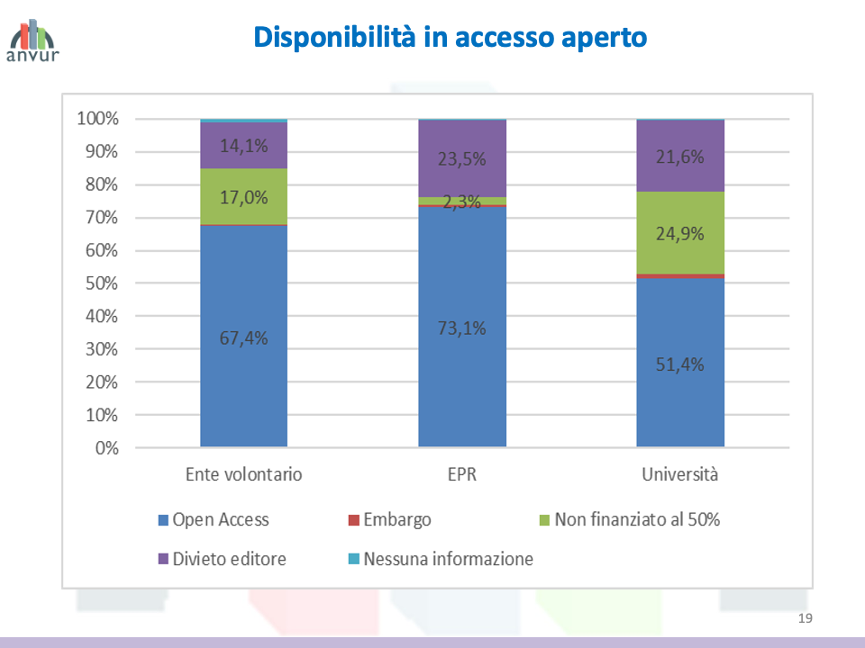
VQR 2015-2019 richiesta esplicita
M. Malgarini ANVUR
GenOA Week
INFN = 100% ☺

Slide 31
Domande urgenti sulla prima parte ?

Slide 32
Strumenti per l’OS
Archivio
istituzionale o di soggetto
Per pubblicazioni, letteratura grigia, dati
Findable, Accessible, Interoperable, Reusable (Ref: go-fair.org)
Tecnologie di conservazione e riutilizzo dei prodotti
Policy

Slide 33
openaccessrepository.it (OAR) Try it, free DOI when depositing your content Curated by Frascati Lab library, maintained by INFN Catania
F.A.I.R. COMPLIANT
INVENIO+ZENODO (opensource) based
USER FRIENDLY SINGLE DEPOSIT
Data Preservation | Virtual Machine
[Open | Embargoed | Restricted | Closed] Access

Slide 34
A cosa serve una policy OA
favorisce l’utilizzo dell’archivio
openaccessrepository.it
Deposito singolo di ogni prodotto, non serve duplicare se già depositato su arXiv
permette all’ente/ateneo di realizzare con successo le politiche di OA delle quali è promotore
aiuta l’Autore a:
orientarsi nel panorama editoriale
evitare le riviste predatorie
valorizzare e conservare nel tempo i contenuti depositati
conservarsi i diritti di deposito di AAM/postprint

Slide 35
Proprietà industriale
disegno industriale
marchi
indicazioni geografiche
Diritto d’autore e diritti connessi
opera letterarie
opere artistiche
opere scientifiche
spettacoli e trasmissioni
brevetti per invenzioni
REF: Anna Maria Pastorini UniGE
Proprietà intellettuale
S. Bianco, A. M. Pastorini - Open Access per l'accesso equo e sostenibile alla conoscenza
2021.07.15 DOI 10.15161/oar.it/73931
35

Slide 36
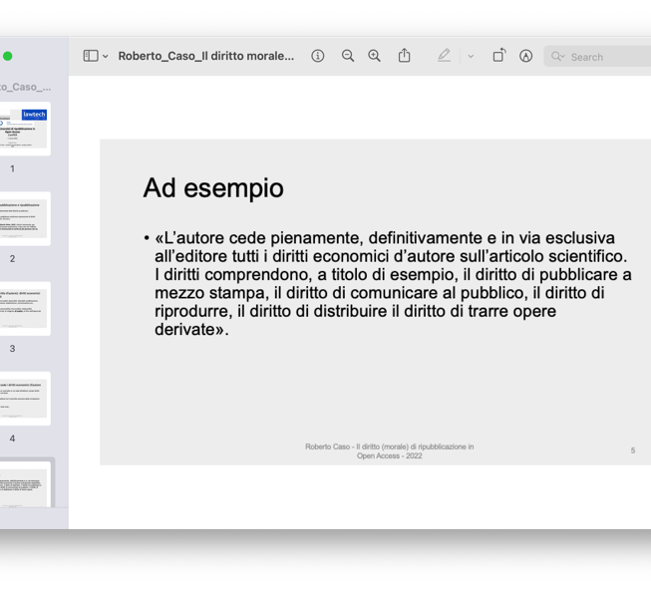

Slide 37
Stand up for your rights*
(Robert Nesta Marley)
*on the Authors’ Accepted Manuscript

Slide 38
Open Science Do’s and Dont’s for scientists I
Usa il tuo archivio istituzionale e deposita qualsiasi prodotto (dati inclusi)
Se non lo hai, usa un archivio di soggetto (arXiv, etc)
Se tutto fallisce, usa openaccessrepository.it - ti ospiteremo
Leggi e sii conforme alla policy OS del tuo ente
Se non esiste, fatti parte attiva per averla
Deposita sempre la AAM
Non cedere mai i diritti sulla AAM
Se la rivista che hai scelto ti obbliga a trasferirle i diritti sulla AAM, cambia rivista

Slide 39
Open Science Do’s and Dont’s for scientists II
Opta per strumenti di lavoro il più Open Source possibile
Il consorzio GARR offre molte possibilità
INVENIO/ZENODO per archivi
INDICO per gestione di riunioni, convegni, workshop
BigBlueButton per videoconferenze
PANDORA/PYDIO per aree di lavoro collaborativo
SYMPA per liste email
etc. etc.

Slide 40
Open Science Do’s and Dont’s for scientists III
Pubblica con SCOAP3 scoap3.org
Pubblica con i Transformative Agreements negoziati da CRUI-CARE
Pubblica con Open Research Europe i risultati del tuo progetto EU
https://open-research-europe.ec.europa.eu
Shop around, scegli oculatamente, evita le riviste predatorie
Ispeziona il comitato editoriale
Conosci qualche membro ?
La rivista è listata in DOAJ ?
La rivista è listata in cOAlitionS Journal Checker Tool ?
La rivista chiede un APC esoso ?
Un prezzo medio è <1500EUR
Collabora con la tua biblioteca a monitorare gli APC
Sostieni la – e pubblica con la - tua University/Academy Press

Slide 41
Open Science Do’s and Dont’s for scientists IV
Chiedi al tuo ente di firmare la dichiarazione sfdora.org e di escludere l’IF fra i parametri usati per le tue progressioni di carriera e i tuoi finanziamenti
Interagisci con il comitato editoriale della tua Società scientifica
Sensibilizza verso il green OA e chiedi il deposito immediato della AAM
Informati e sensibilizza su modelli non-APC (e conformi a PlanS) come Subscribe2Open
Interagisci con il tuo editore italiano
Sensibilizza verso il green OA
Convincilo che depositare la AAM in archivio aperto non implica cancellare l’abbonamento

Slide 42
Cosa sta succedendo (2023)
In Italia CRUI spinge fortissimo contratti Publish and read che trasfromano poco
Prezzi APC non sembrano scendere ma si cominciano a monitorare (CoPER, CRUI, CODIGER, CODAU)
Nuovi editori conquistano quote (MDPI, Frontier)
INFN: disciplinare, archivio, sito web openscience (In costruzione)
Gruppo di lavoro CoPER openscience coordinato da INFN e INGV
Iniziativa verso il diamond OA
https://www.scienceeurope.org/our-resources/action-plan-for-diamond-open-access/

Slide 43



Open Science Networking un approccio bottom-up
Conferenza Rettori Universita' Italiane
Consulta dei Presidenti EPR
Associazione Italiana Editori
Associazione Italiana per la Promozione Scienza Aperta
MUR, MITE, MISE
CODIGER
EU
CODAU
Societa' Scientifiche
ANVUR

Slide 44

https://home.infn.it/conper/openscience.html
Gruppo di lavoro Openscience della CoPER
PRIMO CONVEGNO
CNR, Roma
6-7 dicembre 2022
https://agenda.infn.it/e/ConvegnoOpenscienceCoPER2022
Programma di lavoro basato sul PNSA
e
Linee guida monitoring APC
Sinergia con Osservatorio OS della CRUI
Censimento dei rappresentanti
Openscience degli EPR
lista email
conper.openscience@lists.infn.it
Co-coordinatori
Bianco (INFN), Chiodetti (INGV), Locati (INGV)

Slide 45
Come pubblicare nel 2023 Una bozza collaborativa rivolta ai dipendenti INFN
Depositare ogni prodotto (preprint, dati, immagini, software, etc) nell’ archivio oppure, quando appropriato, negli archivi di soggetto aperti che rilascino un DOI (arXiv, etc);
Prediligere il greenOA: scelta di rivista senza pagamento APC, deposito della AAM su archivio oppure arXiv;
Mai cedere i diritti sulla AAM: sono di proprietà dell’INFN
In alternativa al greenOA:
Pubblicare su riviste scoap3.org (hep-ex, hep-th, hep-lat, hep-ph)
Pubblicare su riviste incluse nei contratti nazionali Publish&Read: IOP (JINST, JCAP, etc), altri in arrivo
Pubblica con Open Research Europe i risultati del tuo progetto EU
https://open-research-europe.ec.europa.eu
Selezionare una rivista non predatoria:
Indicizzata su WOS oppure SCOPUS
Presente nel database Journal Checker Tool di cOAlitionS
Presente nel database DOAJ
Non presente in varie blacklist
Che aderisce al Committee on Publication Ethics (COPE)
Con comitato editoriale formato da colleghi conosciuti
Che richiede un APC nella media del mercato (1000-2000 EUR)
(continua)

Slide 46
Conclusioni
Finalmente pubblicato il Piano Nazionale Scienza Aperta
ma non definisce le risorse con le quali attuare gli obiettivi
Gli EPR si sono organizzati (Gruppo di lavoro openscience) sinergicamente alla CRUI
https://home.infn.it/conper/openscience.html
Il nodo è la valutazione
Iniziativa UE Agreement on Reforming Research Evaluation
Monitoring del mercato degli APC
In corso CRUI-CODAU-CoPER-CODIGER
Archivio INFN operativo da tempo
openaccessrepository.it
Disciplinare INFN in approvazione
Domande ? openscience@lists.infn.it

Slide 47
Resources
Anna Maria Pastorini (Uni Genova)
V Pasquale, AM Pastorini, An Introduction to Open Science and Research Data Management: a PhD course, 2021, [CC-BY], https://doi.org/10.5281/zenodo.5642944
AM Pastorini, Open connections: transformative actions forward Open Science at Genoa University. Poster presented at: B15 Conference 2021. [CC-BY] https://doi.org/10.5281/zenodo.5495956
AM Pastorini, GenOA week 2020: i bibliotecari e la sfida dell’accesso aperto. Vedianche, v.30,n.2 (2020), [CC-BY], https://riviste.aib.it/index.php/vedianche/article/view/12987
M Rognoni, AM Pastorini, Islands and bridges: academic librarians towards Open Innovation and the Internet of Things. Paper presented at: IFLA WLIC 2019 - Athens, Greece - Libraries: dialogue for change in Session S05 - Continuing Professional Development and Workplace Learning. In: Librarians and information professionals as (pro)motors of change: immersing, including and initiating digital transformation for smart societies, 20-21 August 2019, Zagreb, Croatia. [CC-BY] http://library.ifla.org/id/eprint/2673/
SB e AM Pastorini, Open Access e Proprietà Intellettuale, IANUA Genova 2021 DOI 10.15161/oar.it/73931
Ilaria Fava, Open Research Europe: la nuova piattaforma di pubblicazione della Commissione Europea. GenOA Week 2021
Dario Menasce, L'Open Access e l'Open Data nel contesto dell'Open Science. GenOA Week 2021
Roberto Caso, La rivoluzione incompiuta. La scienza aperta tra diritto d’autore e proprietà intellettuale, Milano, Ledizioni, 2020
APRE, S-legami Manuale d’ uso per ricercatori 2022 https://bit.ly/3K6Si1L

Slide 48
cOAlitionS Resources
https://www.coalition-s.org/coalition-s-develops-rights-retention-strategy/
Report and Toolkit to Support Learned Society Publishers Transition to Immediate Open Access https://doi.org/10.6084/m9.figshare.c.4561397
https://www.coalition-s.org/plan-s-funders-implementation/
https://www.coalition-s.org/faq/
Diamond OA Report https://doi.org/10.5281/zenodo.4558704
To know more details
S.Bianco, L.Patrizii, “Plan S e le societa’ scientifiche –Una rivoluzione per l’Open Access ? ”, Il Nuovo Saggiatore 2020 https://doi.org/10.15161/oar.it/23538
S.Bianco and L.Patrizii, PLAN S and other progress for Open Access to knowledge, SCIRES 2020 http://dx.doi.org/10.2423/i22394303v10Sp59

Slide 49
altro

Slide 51

«La scienza aperta è un approccio al processo scientifico basato su collaborazione, condivisione aperta e tempestiva dei risultati, modalità di diffusione della conoscenza basate su tecnologie digitali in rete e metodi trasparenti di validazione e valutazione dei prodotti della ricerca
[…]Essa aumenta il potenziale collaborativo con la possibilità di accesso ai dati e loro riuso per nuove analisi, anche di tipo interdisciplinare, e per l’insegnamento scientifico, nonché la fruibilità del sapere scientifico, in modo trasparente, a beneficio della società»
MUR Piano Nazionale per la Scienza Aperta 2021-2027

Slide 52
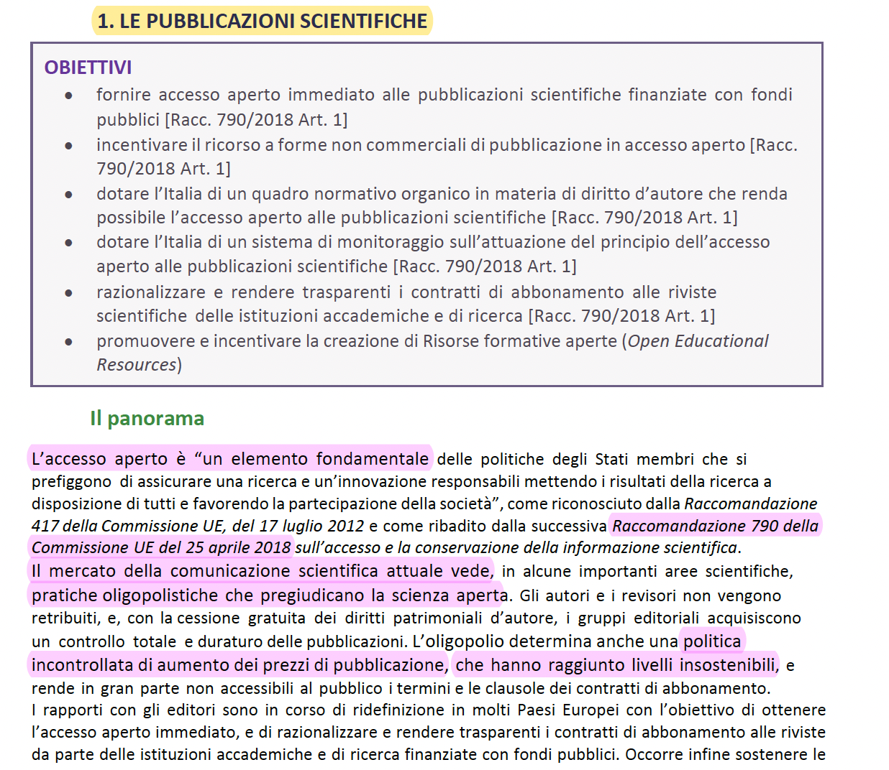
PNSA
accesso aperto: elemento chiave
mercato editoriale oligopolistico

Slide 53

Cos’è l’Accesso Aperto (Open Access)
Per «accesso aperto» all’informazione scientifica si intende la possibilità di reperire in rete le pubblicazioni scientifiche, i dati e i metadati che li rendono fruibili, e ogni altro risultato della ricerca e dell’insegnamento scientifico, senza costi e senza barriere giuridiche e tecniche.
Programma nazionale per la ricerca 2021-2027,
https://www.mur.gov.it/sites/default/files/2021-05/PNR2021-2027.pdf
breve digressione su Open Access…

Slide 54
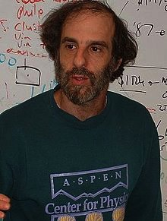


1991 Paul Ginsparg : crea un repository mailbox a Los Alamos National Lab accessibile da ovunque per condividere draft lavori via email senza doverli fotocopiare/spedire (xxx.lanl.gov)
1991 nasce il www al CERN
1999
ArXiv. org : 1.5 milioni di papers , 600 / giorno – 7 downloads /sec

Slide 55
Le vie dell’Accesso Aperto
Gold Open Access
Pubblicazione su rivista Open Access (OA) con pagamento Article Processing Cost (APC)
Pubblicazione su rivista in abbonamento
AAM* in archivio OA dopo embargo (6/12 mesi)
Green Open Access
*AAM= Authors Accepted Manuscript
Hybrid Open Access
Pubblicazione OA su rivista in abbonamento pagando APC → “double dipping”

Slide 56
Iniziative verso l’Open Access (..numerose)
OA2020
Alleanza globale di centinaia Istituzioni per accelerare la transizione verso l'accesso aperto
Conversione degli abbonamenti in costi di pubblicazione ad Accesso Aperto (APC) senza spesa aggiuntiva
Spesa degli abbonamenti resa pubblica
In Italia aderiscono CRUI e INFN
SCOAP3
Global Partnership di 3000 biblioteche, enti di ricerca e Università da 46 Paesi
Dal 2014 sostenuto e coordinato dal CERN.
In Italia coordinato da INFN con collaborazione di CRUI e Università ed EPR partner
Converte in OA le riviste di HEP teorica e sperimentale
PTEP, PRL, PRD, PRC, NPB, JHEP, EPJC, CPC, AHEP, APPB (Springer/EPJ/SISSA, Elsevier, APS, Oxford UP/JPS, Hindawi, Jagiellonian UP, IOP/CAC)
I fondi di abbonamento vengono convertiti in APC senza costi aggiuntivi
Riviste selezionate in seguito a gara: Costo&Qualità
Notes:
OA2020 is a global alliance of more than 130 rectors’ conferences, national library consortia, research organizations and funding bodies, representing hundreds of research institutions committed to accelerating the transition to open access.
Our mission is to replace the subscription business model with new models that ensure outputs are open and re-usable and that the costs behind their dissemination are transparent and economically sustainable.

Slide 57
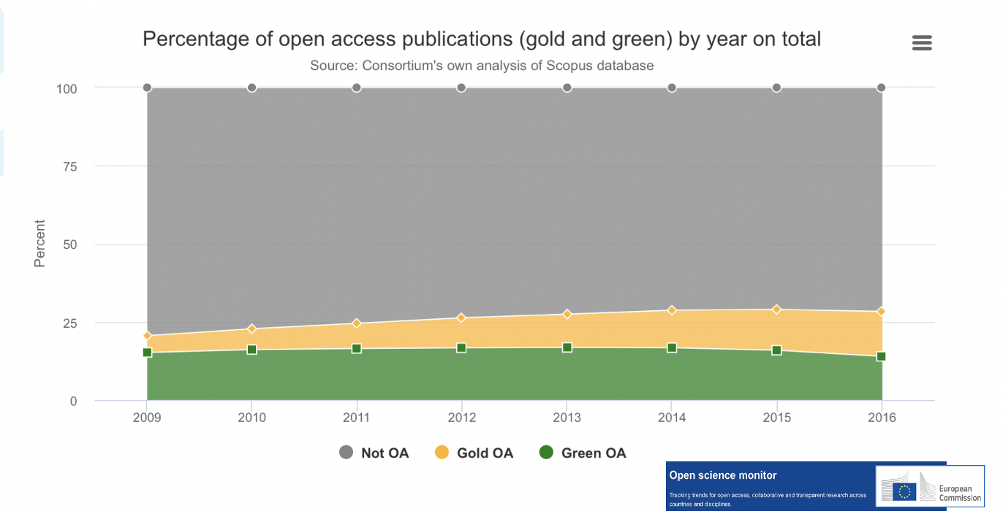
A 20 anni dalla dichiarazione di Berlino
e a ~ 30 dall’avvento del web
OA Gold+Green ~ 25%

Slide 58
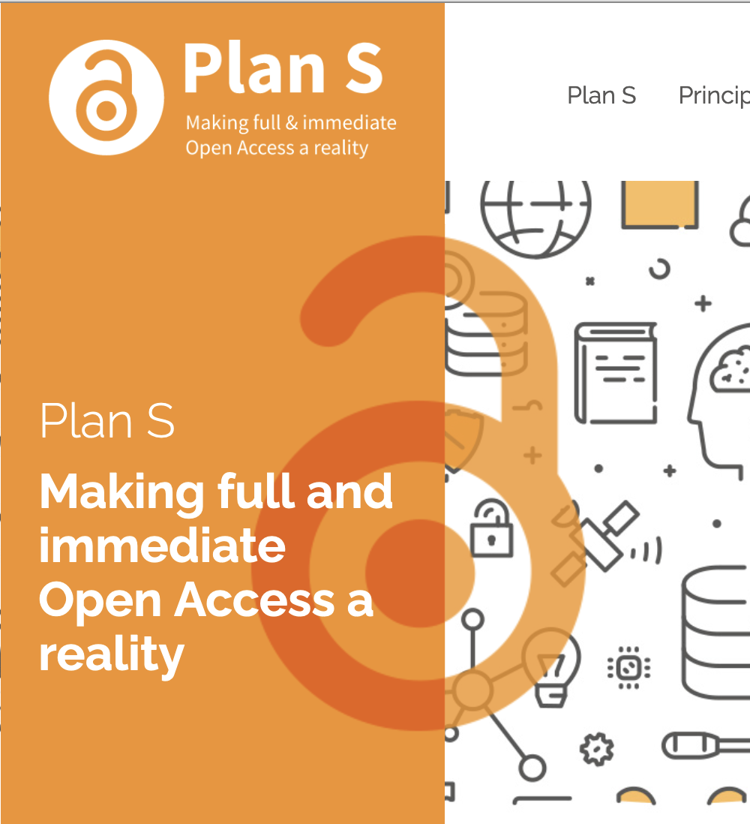
Plan S e cOAlition S
2018: Una coalizione di istituzioni europee finanziatrici della ricerca (tra cui INFN) lanciano il progetto Plan S per accelerare la transizione all’ Open Access delle pubblicazioni scientifiche
Le pubblicazioni scientifiche finanziate con fondi pubblici dovranno essere pubblicate in riviste ad accesso aperto o su piattaforme ad accesso aperto.
cOAlition S https://www.coalition-s.org/
Notes:
Basta con le Dichiarazioni e Raccomandazioni: ne abbiamo 87

Slide 59
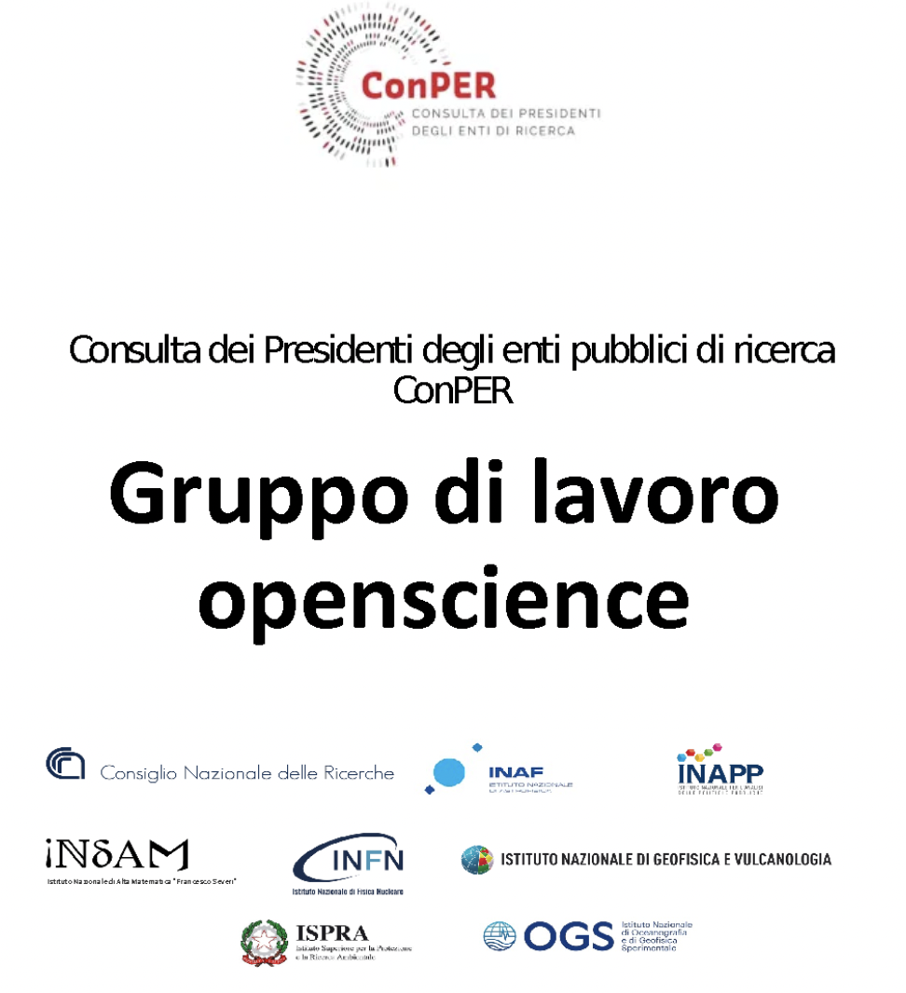
PRIMO CONVEGNO
CNR Roma
6-7 dicembre 2022
https://agenda.infn.it/e/ConvegnoOpenscienceCoPER2022
https://home.infn.it/conper/openscience.html

Slide 60
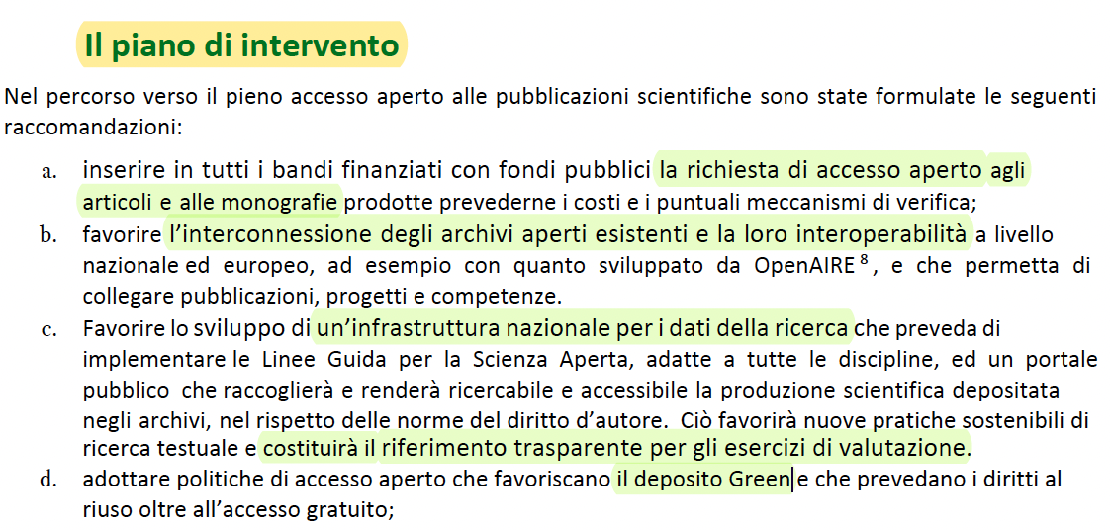
PNSA: Pubblicazioni
obbligo accesso aperto
Archivi Interoperabili Dati FAIR
deposito Green
FAIR (Findable, Accessible, Interoperable and Reusable),

Slide 61
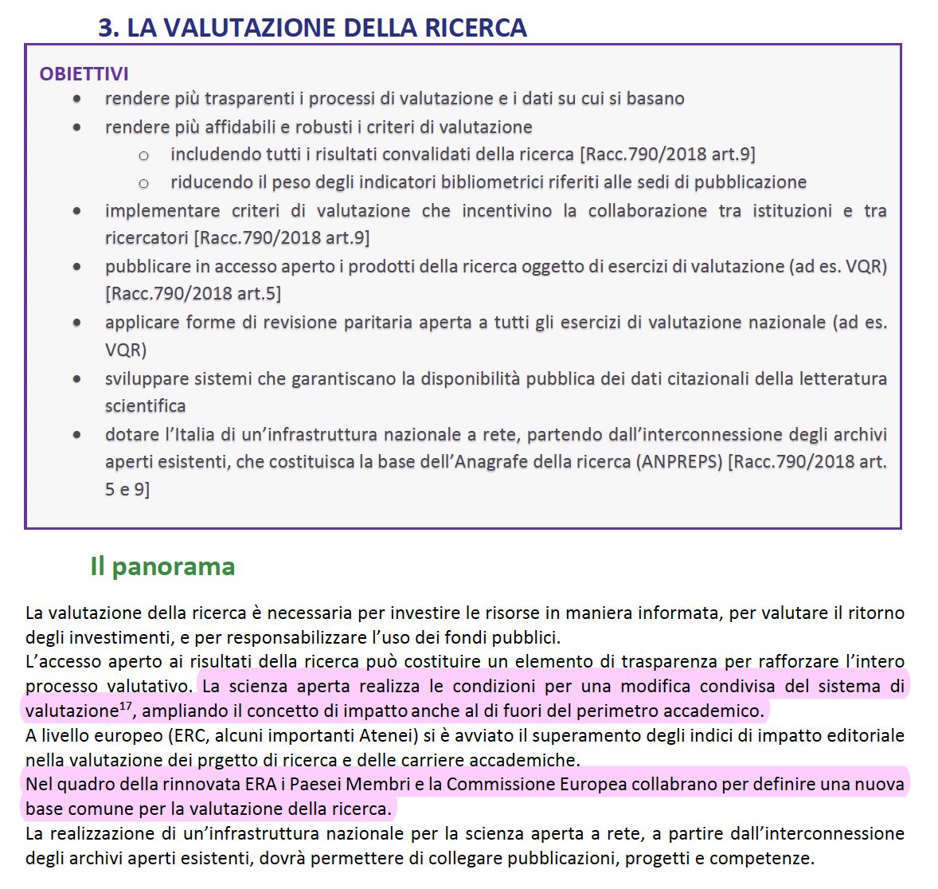
PNSA – Valutazione
Scienza Aperta e Valutazione
Agreement sulla Valutazione

Slide 62
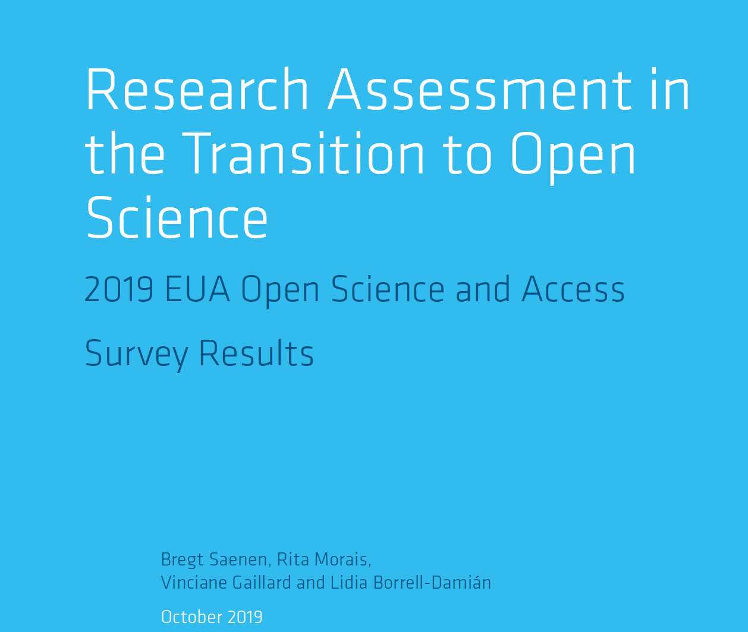


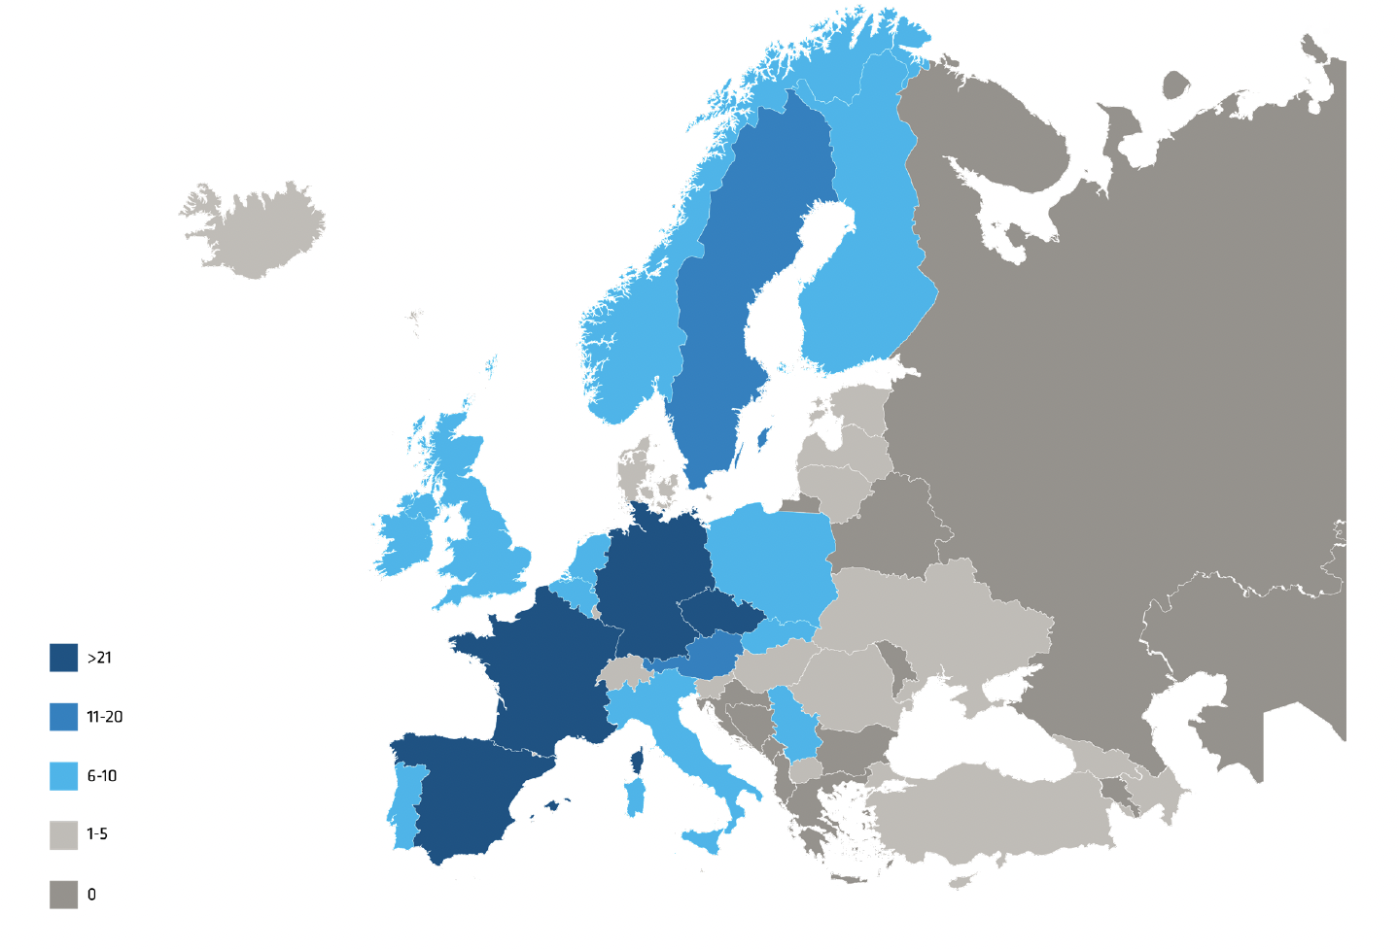
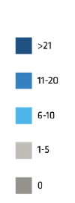
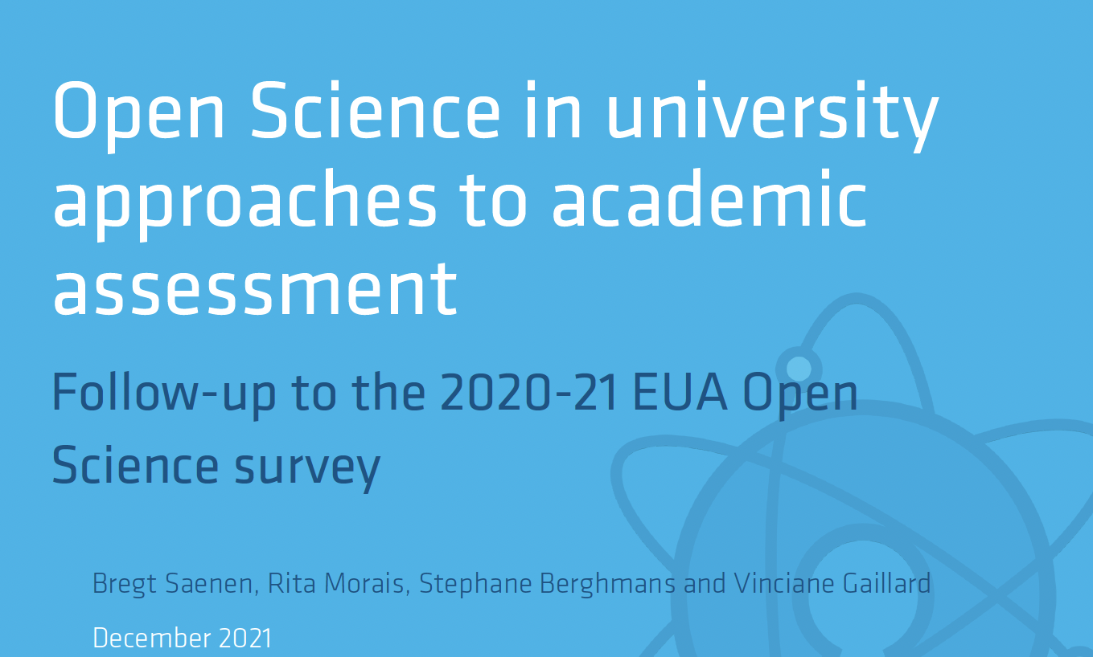
Analisi sulla Valutazione della European University Association (EUA)
272 università di 36 Paesi Europei
2019
Numero delle risposte per Paese
2020-21
62

Slide 63
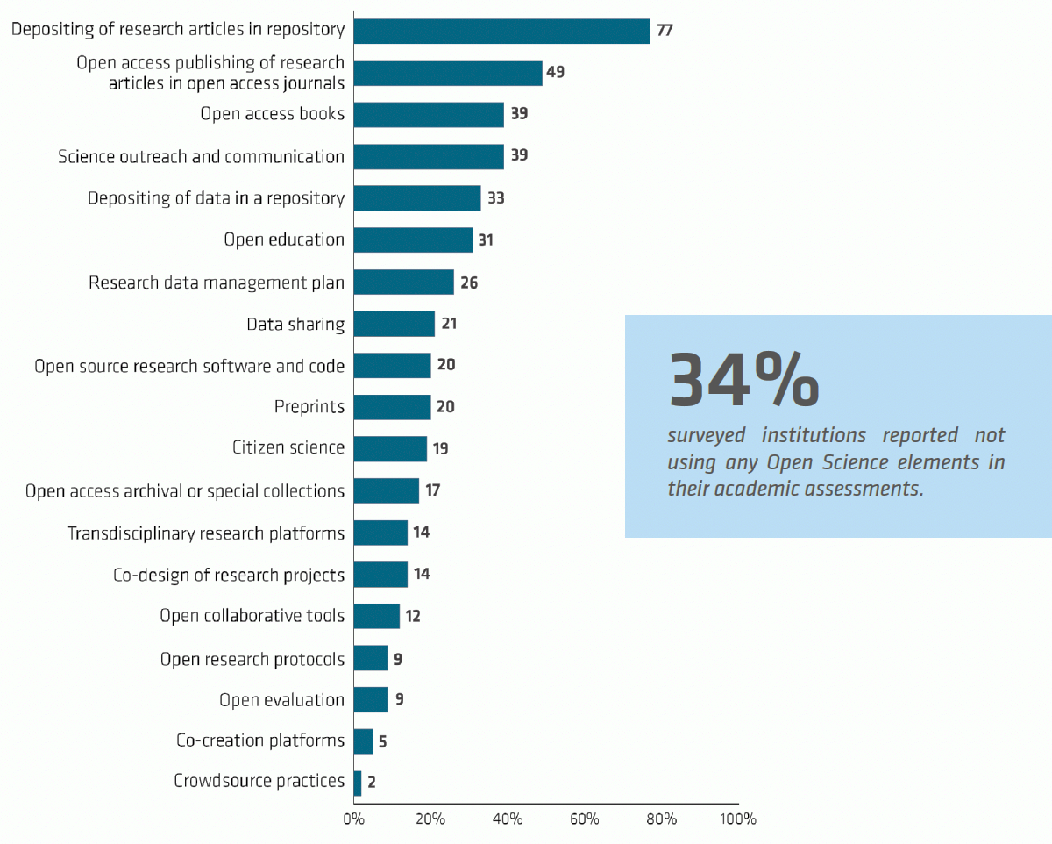
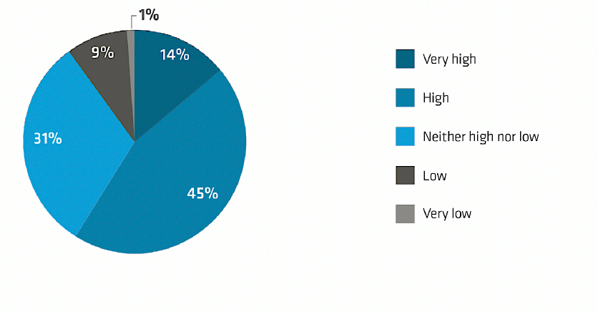

Elementi OpenScience inclusi nella valutazione accademica
Impatto limitato
Importanza di Open Science nelle priorità strategiche dell’Università
©

Slide 64
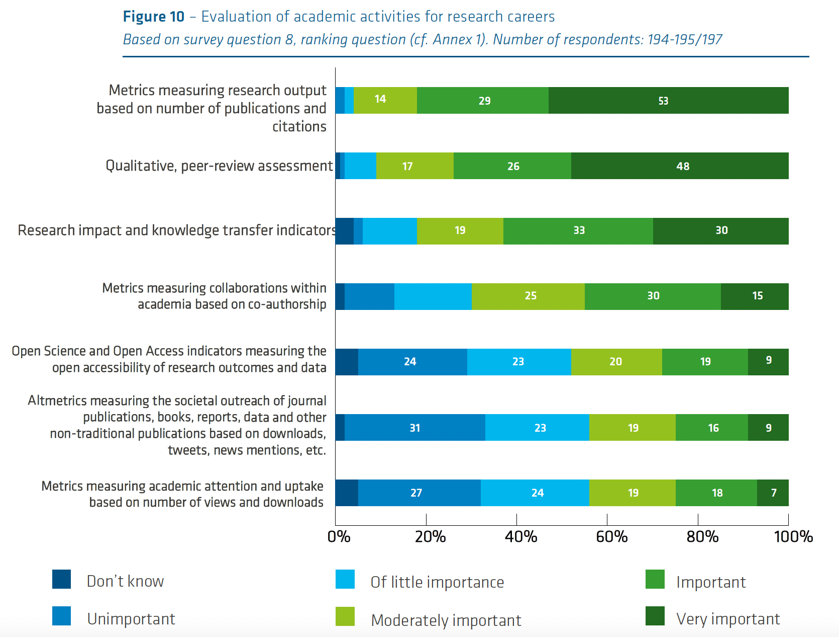
La valutazione nella carriera dei ricercatori
©
Source: Research Assessment in the Transition to Open Science. 2019 EUA Open Science and Access Survey Results (2019)
Notes:
L'82% degli intervistati ha indicato che le metriche che misurano la ricerca in base al numero di pubblicazioni e citazioni sono "molto importanti" (53%) o "importanti".
In secondo luogo, il 74% degli intervistati ha indicato che la valutazione qualitativa sottoposta a revisione paritaria è "molto importante" (48%) o "importante" (26%).
In terzo luogo, e in misura leggermente inferiore, il 63% degli intervistati ha indicato che l'impatto della ricerca e gli indicatori di trasferimento delle conoscenze (ad es. proprietà intellettuali come in base al numero di pubblicazioni e citazioni sono "molto importanti" (53%) o "importanti".

Slide 65
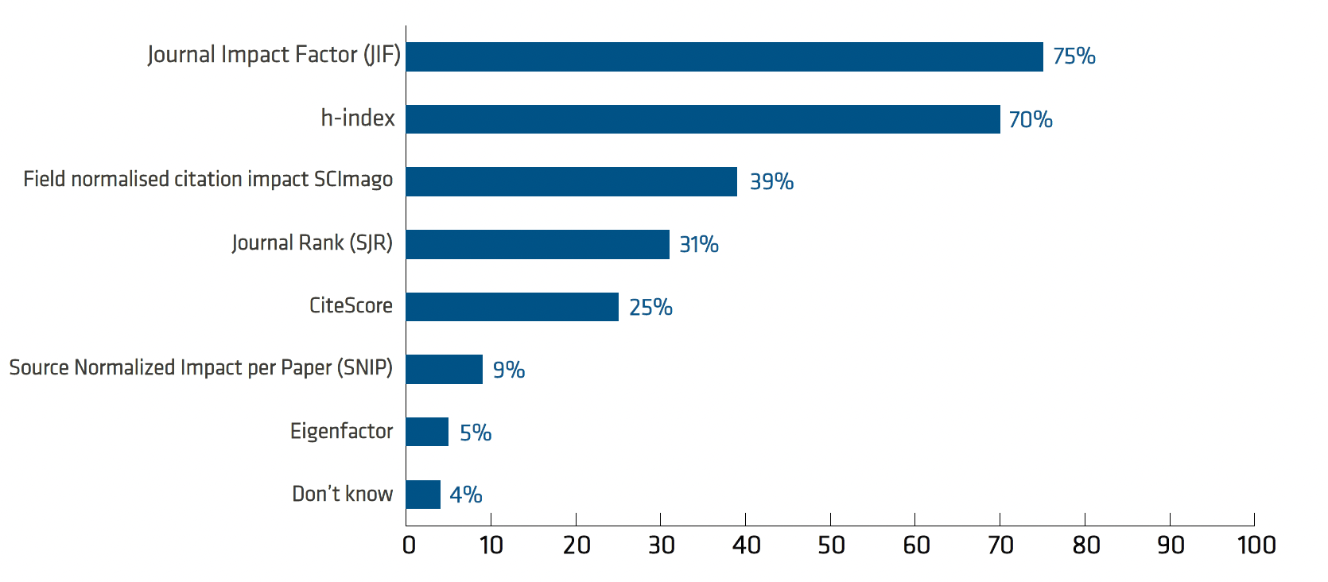
©
Metriche utilizzate per la valutazione delle carriere dei ricercatori
source: Research Assessment in the Transition to Open Science. 2019 EUA Open Science and Access Survey Results (2019)
Notes:
Quando si tratta di metriche di pubblicazione, le risposte del sondaggio a una domanda a scelta multipla mostrano un uso diffuso del Journal Impact Factor (75%) e dell'H-index (70%)

Slide 66
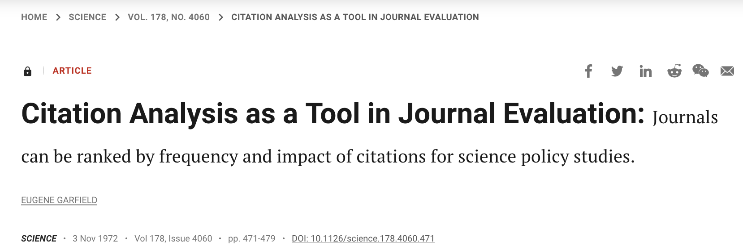
Il Journal Impact Factor
Nasce (1955) da un'idea del linguista Eugene Garfield come strumento per i bibliotecari per selezionare le riviste a cui abbonarsi
1972
ll risultato è stato un elenco di riviste classificate in base al numero medio di citazioni per articolo di ricerca, un numero che ha chiamato fattore di impatto, IF
per i primi due anni di vita della rivista IF=0
Nel 1992 Thomson Reuters ha acquisito ISI e quindi il diritto di produrre gli IF delle riviste
Nel corso del tempo l’impact factor è stato utilizzato per la valutazione di istituzioni e singoli ricercatori, allontanandosi molto dalle motivazioni per cui era stato creato.

Slide 67
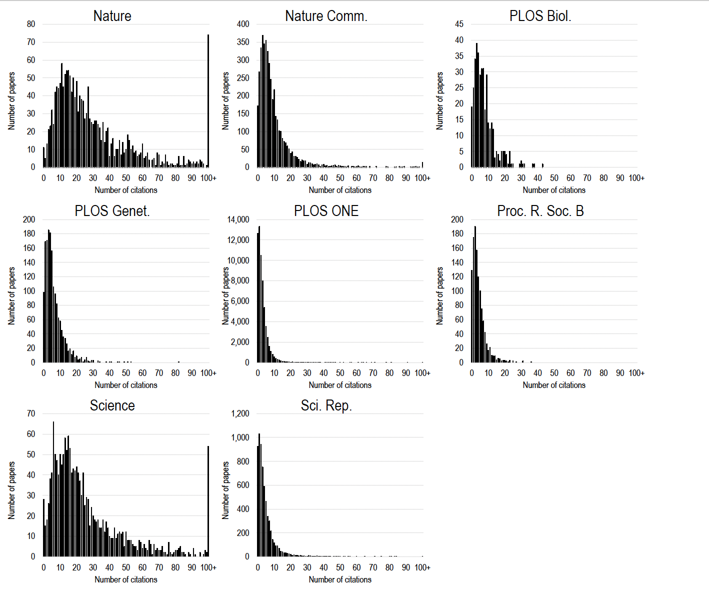
Il Journal Impact Factor
Nature
I principali «difetti» del JIF:
- media aritmetica di una distribuzione fortemente asimmetrica;
- non contiene alcuna misura della larghezza della distribuzione;
- non evidenzia l’ ampia sovrapposizione tra le varie distribuzioni
- i dati su cui è calcolato non sono pubblicamente disponibili;
- si basa su ristretta finestra temporale (2 anni) inappropriata per molte discipline
- il rapporto con le citazioni ricevute dai singoli articoli è discutibile
Proc R Soc B
Science
articoli
e dal 1992 oggetto di trattativa con Thomson Reuters
citazioni
source
Notes:
.

Slide 68
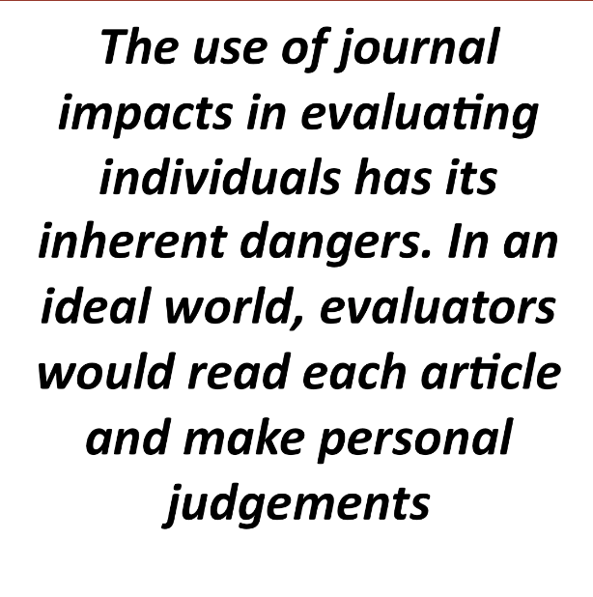
Il predominio del fattore di impatto della rivista porta a due problemi principali:
la qualità di un articolo prodotto dai ricercatori non viene valutata direttamente, ma attraverso un proxy, ovvero la reputazione della rivista dove è pubblicato
viene rafforzata la posizione dominante degli editori accademici commerciali e aumenta in modo sproporzionato il loro potere nell’orientare il modo in cui la ricerca viene finanziata e condotta
Eugene Garfield

Slide 69
Il circolo vizioso, OGGI
VQR, ASN basate su IF_{y,5} e Cit
Opendata/ FAIR/ etc
Legge sul diritto d’autore non permette diffusione libera della versione post-peer review (AAM)
Autore pubblica su oligopoli con alto IF
impossibile che una nuova rivista aumenti il suo IF prima di alcuni anni
Peer review svolta da scienziati non retribuiti
Abilitazione Scientifica Nazionale
Valutazione della Qualità della Ricerca
Impact Factor
Web Of Science database (Clarivate)
SCOPUS database (Elsevier)
ANVUR utilizza solo riviste in database a pagamento WOS e SCOPUS. Non esiste una rete nazionale di archivi della ricerca.
Minimi costi di editing (fanno tutto gli autori)
Notes:
insomma questo e’ il circolo vizioso attuale:

Slide 70
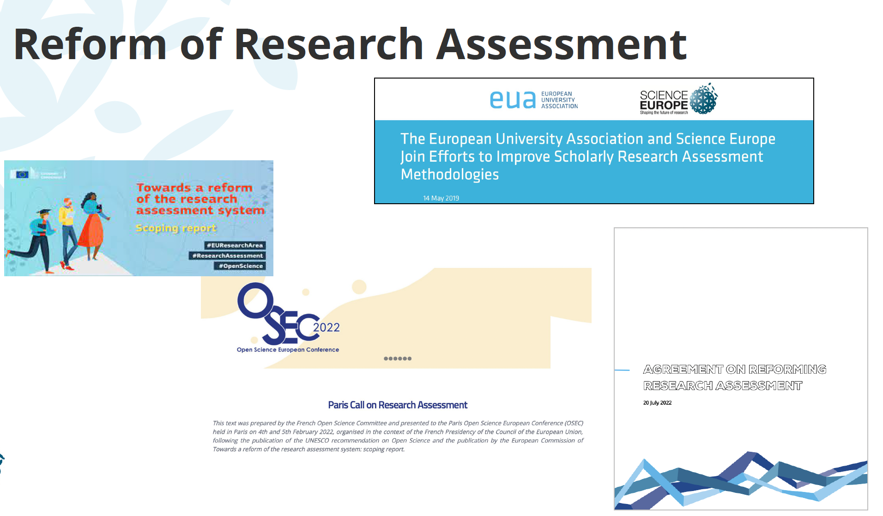

È fondamentale risolvere l'attuale separazione tra politiche scientifiche orientate alla scienza aperta e sistemi di valutazione della ricerca riluttanti al cambiamento
Marc Schiltz

Slide 71
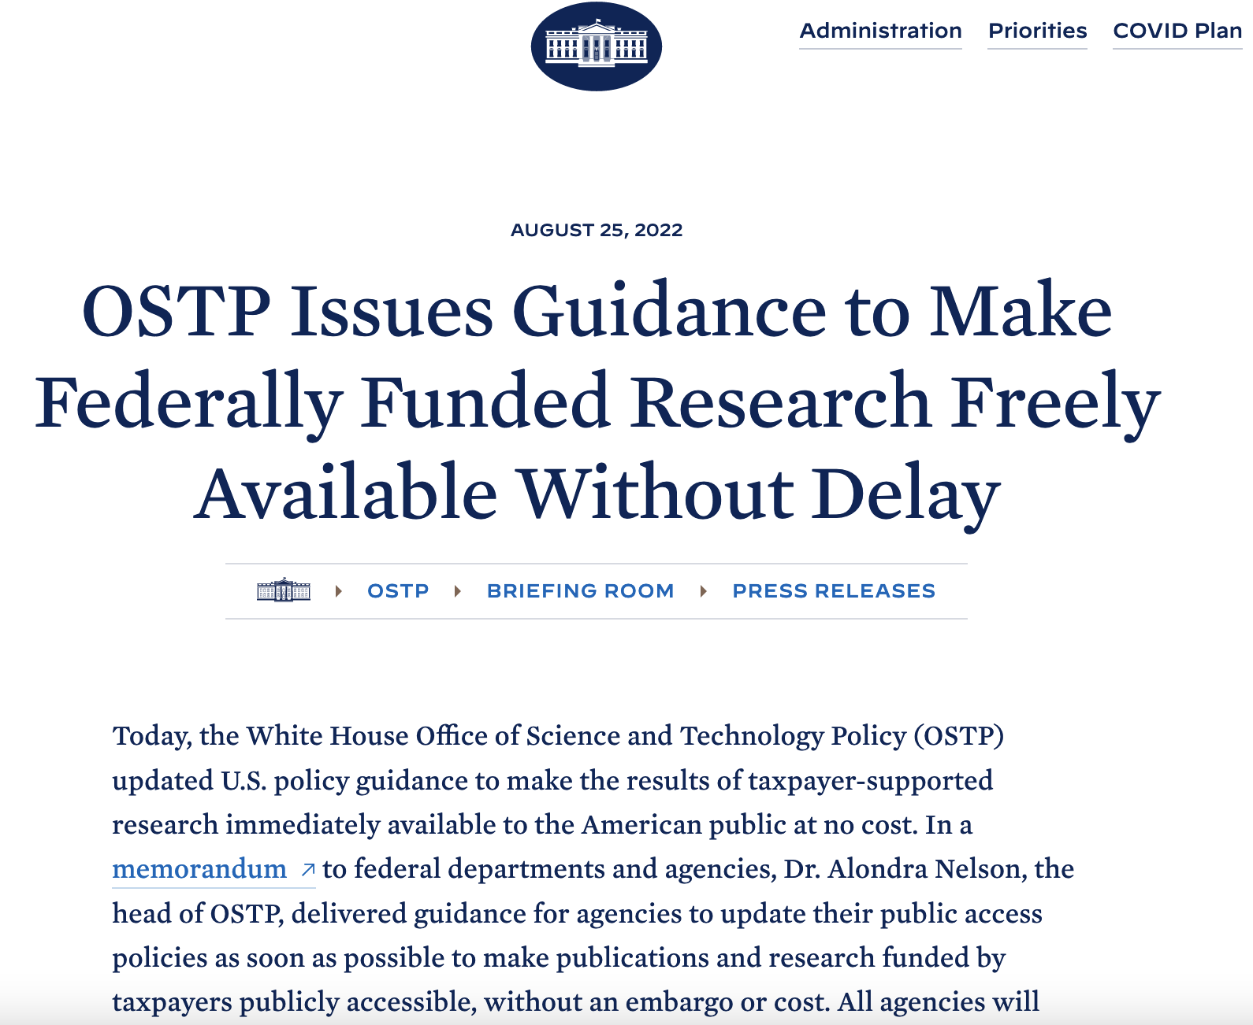
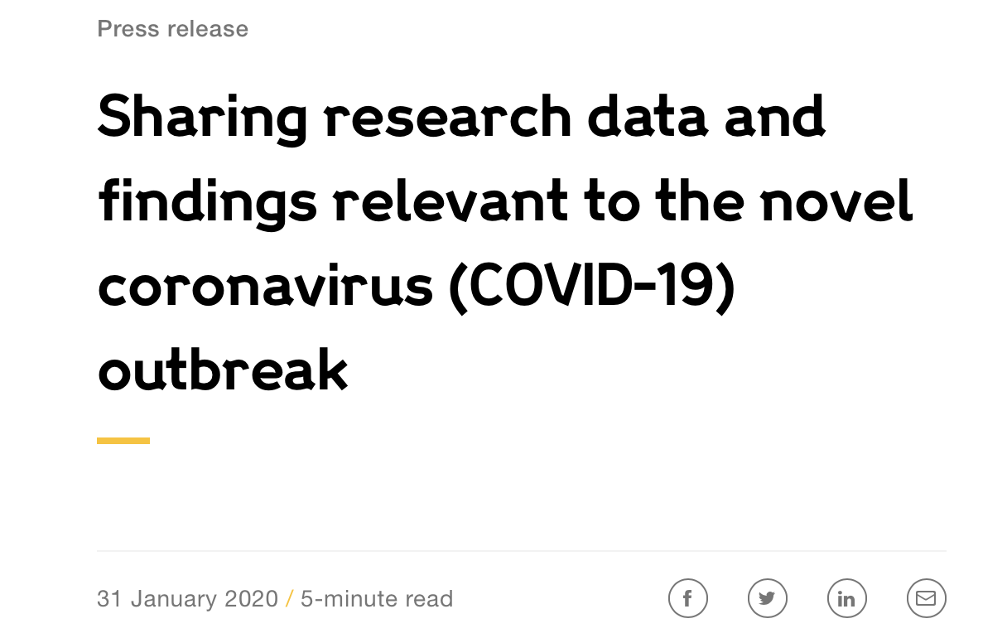

Sviluppi Recenti
“la pandemia da Covid-19 ha evidenziato l’importanza delle pratiche di Open Science come l’accesso aperto alle pubblicazioni scientifiche e la condivisione di dati scientifici”
A. Azoulay, Direttrice Generale UNESCO
31/1/2020
August 25, 2022
OSTP= Office of Science and Technology Policy of the White House

Slide 72
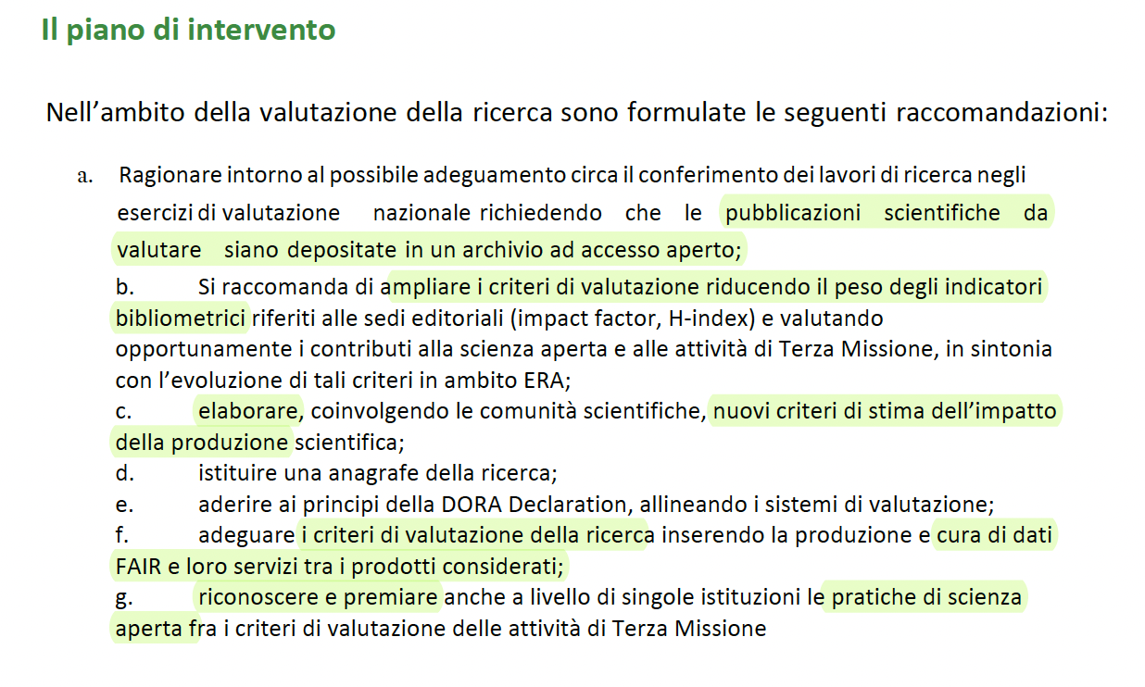
PNSA- Valutazione della Ricerca
Archivi OA per le pubblicazioni
Nuovi criteri per l’Impatto
dati FAIR e valutazione
Scienza Aperta e Terza Missione

Slide 73
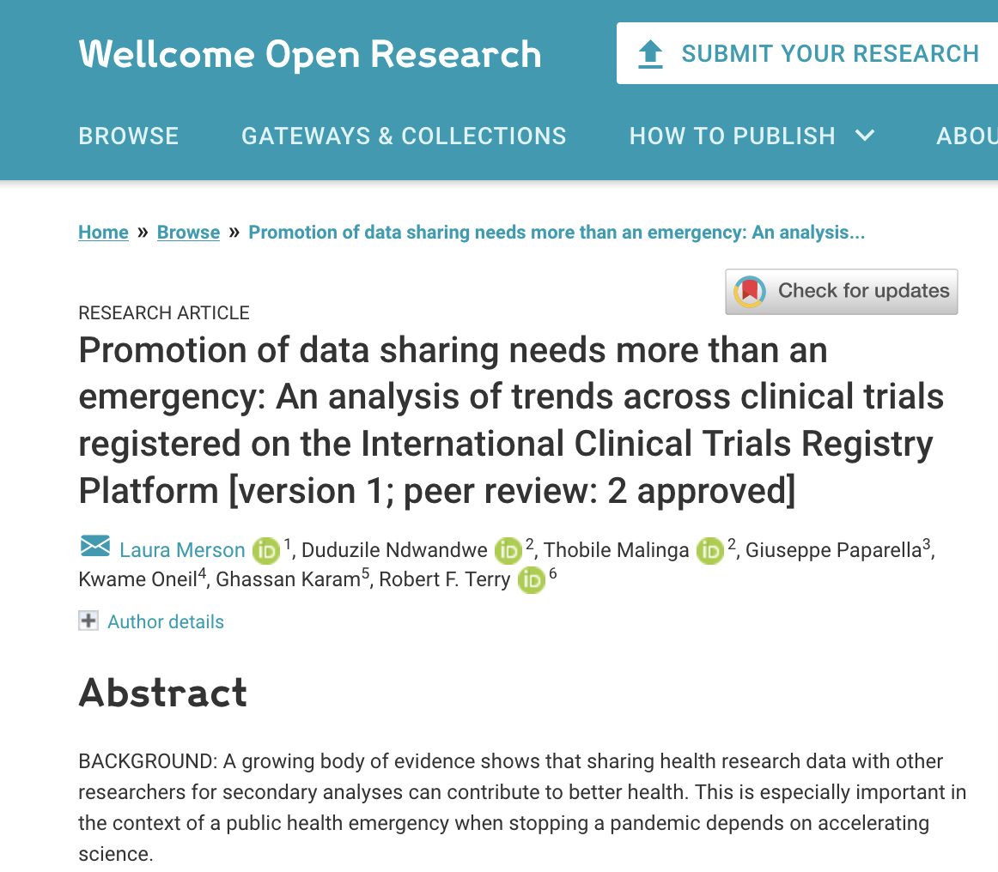
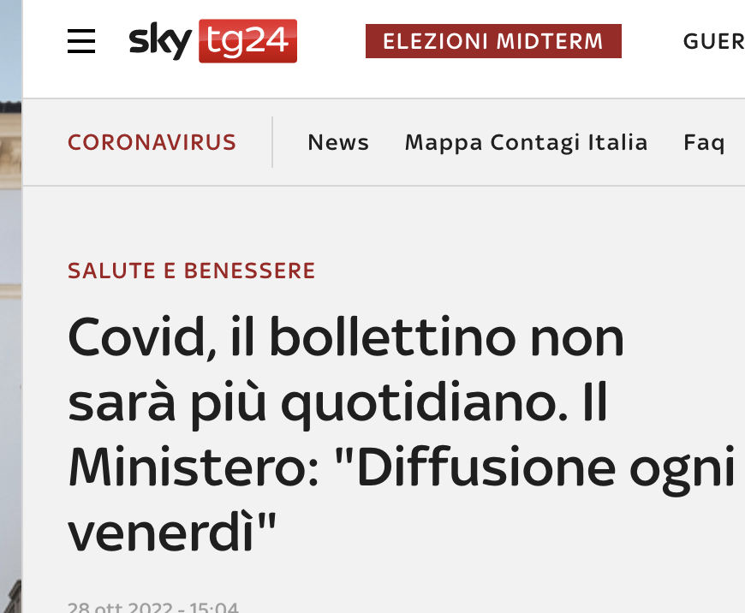
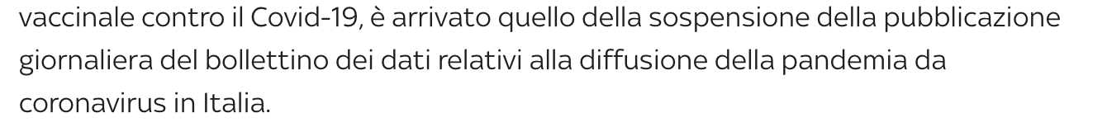
Riforma della Valutazione della Ricerca
Le sfide
Serve un cambiamento nella cultura scientifica convenzionale
Sono necessari investimenti in infrastrutture adeguate
E’ necessaria una revisione dei criteri di valutazione dell'eccellenza scientifica e delle carriere scientifiche
Necessità di affrontare non-volute conseguenze negative delle pratiche della scienza aperta, come
comportamenti predatori
sfruttamento e privatizzazione dei dati della ricerca.

Slide 74
Il circolo virtuoso DOMANI
VQR, ASN non usano IF_{y,5}
Nuova legge sul diritto d’autore permette diffusione libera immediata della versione post-peer review (AAM)
Autore non è obbligato a pubblicare su oligopoli con alto IF ma sceglie la rivista con migliore qualità/prezzo
Nuove riviste di qualità si affacciano sul mercato
La policy di Ateneo/Ente protegge la proprieta’ intellettuale degli Open Data secondo i principi FAIR
La policy di Ateneo/Ente protegge la proprieta’ intellettuale della AAM
Abilitazione Scientifica Nazionale
Valutazione della Qualità della Ricerca
Impact Factor
Web Of Science database (Clarivate)
SCOPUS database (Elsevier)
ANVUR non utilizza solo riviste in database a pagamento WOS e SCOPUS ma anche tutti quelli indicizzati sulla infrastruttura di archivi nazionale

Slide 75
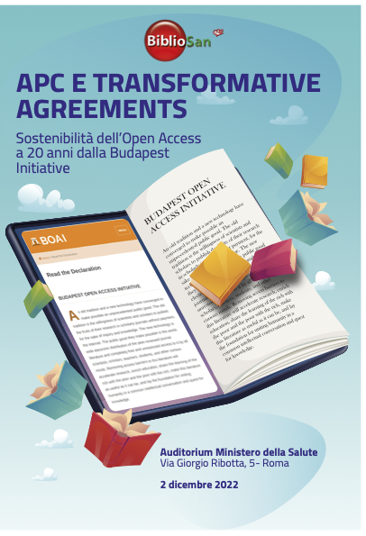
La sottoscrizione di transformative agreement in Italia: criticità e sostenibilità doi: 10.15161/oar.it/76881
Stefano Bianco
INFN Laboratori Nazionali di Frascati
stefano.bianco@lnf.infn.it
openscience@lists.infn.it
coper.openscience@lists.infn.it

Slide 76
OA2020
“C’e` abbastanza denaro nel sistema”
Ridirezione dei fondi di abbonamento verso diritti di pubblicazione “APC”
Mercato degli APC meno rigido di quello degli abbonamenti in teoria
Pagare un po’di più subito per transire verso un mercato (quello degli APC) nel quale alla lunga si risparmia
Modello di Pöschl

Slide 77
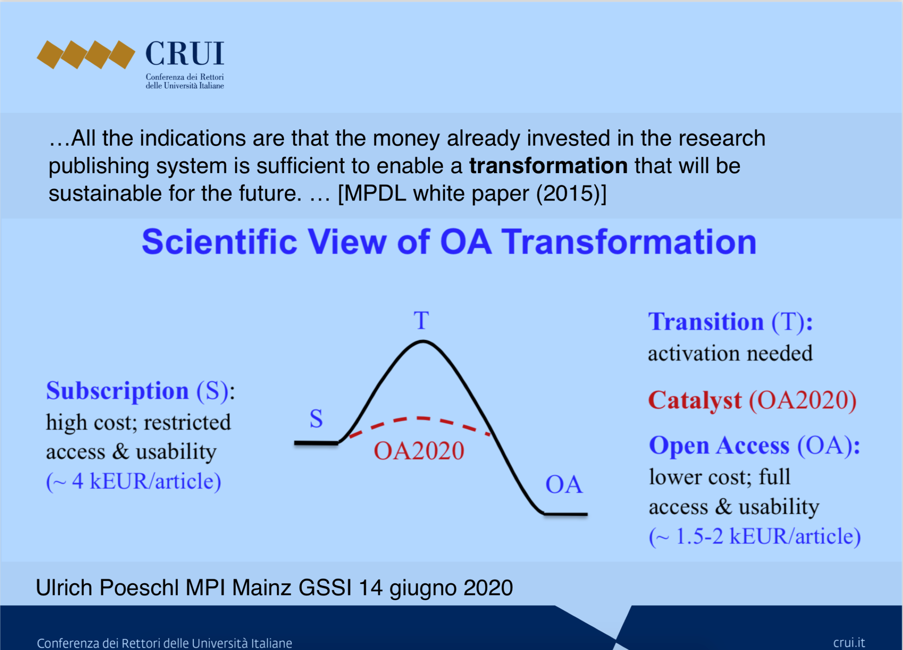
oa2020.org
Fonte:Stefano RUFFO, coordinatore Commissione Biblioteche della CRUI (dicembre 2020)

Slide 78
APC = Mercato meno rigido
Alberto F. Pozzolo, PlanS e le negoziazioni nel contesto accademico italiano, Convegno su PlanS e editoria, Firenze, 1 ottobre 2019, https://www.sba.unifi.it/upload/Slide_Pozzolo.pdf

Slide 79
Pagare per pubblicare
Occorrono waivers per
Ricercatori degli Atenei che non sottoscrivono
Emisfero sud

Slide 80
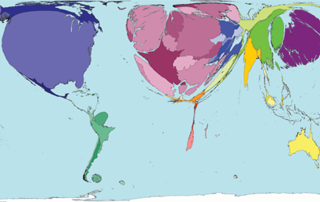
Science research (2002) worldmapper.org

Slide 81

Patents (2002)worldmapper.org

Slide 82

Grizzuti Rossi
GenOA Week 2022

Slide 83


Utilizzo token

Slide 84
Trasformativi: come la vedo io
Trasformativi non ad ogni costo
Sostenibilità verso un mercato meno rigido degli abbonamenti ?
Monitoring APC
Pagare per pubblicare
waivers
Distribuzione token
Negoziare contratti a token illimitati
Evitare il non-uso di token già pagati
Non dividerli a priori
Fornire informazione mensile sui token rimanenti
Autobilanciamento
Rivalutare la frazione publish/read
Problema dell’IVA
Tenere aperte le altre strade (S2O, green, diamond, etc)

Slide 85


Plan S: un’iniziativa dirompente
Linee guida (maggio 2019)
No riviste ibride
OA immediato, No embargo
No trasferimento copyright
Valutazione ricerca : No Impact Factor
Notes:
Basta con le Dichiarazioni e Raccomandazioni: ne abbiamo 87
Plan S si inserisce in questo contesto, per accelerare e completare la fine di questa lunga fase di transizione, indicando le vie per farlo
con licenza CC BY, conforme a Plan S

Slide 86

ORE non è valutabile
M. Malgarini ANVUR
GenOA Week

Slide 87
Open Science Do’s and Dont’s for scientists V
Be aware - Keep informed
Be part of the existing Network
If you are a Junior Researcher
Spend 5% of your time and connect with Early Stage Researchers associations on OS
If you are a Senior Researcher
Spend 10% of your time on OS practices
Conferenza Rettori Universita' Italiane
Consulta dei Presidenti EPR
Associazione Italiana Editori
Associazione Italiana per la Promozione Scienza Aperta
MUR, MITE, MISE
CODIGER
EU
CODAU
Societa' Scientifiche
ANVUR

Slide 88


[Outreach delle biblioteche e dei
ricercatori verso i ricercatori
giovani NdE]
Zara et al.
GenOA Week 2022
L’OA a fumetti e recitato

Slide 89
Laura Patrizii
lunedi
Il Journal Impact Factor
Nasce (circa 1970) da un'idea del linguista Eugene Garfield come strumento per i bibliotecari per selezionare le riviste a cui abbonarsi
1972
ll risultato è stato un elenco di riviste classificate in base al numero medio di citazioni per articolo di ricerca, un numero che ha chiamato fattore di impatto, IF
per i primi due anni di vita della rivista IF=0
Nel 1992 Thomson Reuters ha acquisito ISI e quindi il diritto di produrre gli IF delle riviste
Nel corso del tempo l’impact factor è stato utilizzato per la valutazione di istituzioni e singoli ricercatori, allontanandosi molto dalle motivazioni per cui era stato creato.

Slide 90

PNSA ha 5 mesi (Rossi, Caso, Castelli, Giglia)
https://www.hillspet.com/cat-care/routine-care/newborn-kitten-care

Slide 91
PNSA cosa manca
Utilizzo di software opensource
Interlocutori MUR
Risorse dedicate
Rete nazionale di archivi FAIR interoperabili

Slide 92
Open Science Do’s and Dont’s for scientists V
Be aware - Keep informed
Be part of the existing Network
If you are a Junior Researcher
Spend 5% of your time and connect with Early Stage Researchers associations on OS
If you are a Senior Researcher
Spend 10% of your time on OS practices
Conferenza Rettori Universita' Italiane
Consulta dei Presidenti EPR
Associazione Italiana Editori
Associazione Italiana per la Promozione Scienza Aperta
MUR, MITE, MISE
CODIGER
EU
CODAU
Societa' Scientifiche
ANVUR

Slide 93
Il circolo virtuoso DOMANI
VQR, ASN non usano IF_{y,5}
Nuova legge sul diritto d’autore permette diffusione libera immediata della versione post-peer review (AAM)
Autore non è obbligato a pubblicare su oligopoli con alto IF ma sceglie la rivista con migliore qualità/prezzo
La policy di Ateneo/Ente protegge la proprieta’ intellettuale degli Open Data secondo i principi FAIR
Nuove riviste di qualità si affacciano sul mercato
Certificatore Accademico e infrastruttura di archivi nazionali sono riconosciuti dalla valutazione
La policy di Ateneo/Ente protegge la proprieta’ intellettuale della AAM
ANVUR non utilizza solo riviste in database a pagamento WOS e SCOPUS ma anche gli articoli certificati dal Certificatore Accademico. E comunque tutti quelli indicizzati sulla infrastruttura di archivi nazionale
Un Certificatore Accademico opera not-for-loss sulle piattaforme esistenti (arXiv etc) calmierando il mercato degli APC
Abilitazione Scientifica Nazionale
Valutazione della Qualità della Ricerca
Impact Factor
Web Of Science database (Clarivate)
SCOPUS database (Elsevier)
Notes:
insomma questo e’ il circolo vizioso attuale:

Slide 94

NOVITÀ
https://home.infn.it/conper/openscience.html

Slide 95
altro

Slide 96
Top 5 commercial publishers
Large Revenues
No royalties paid to authors
No compensation to peer reviewers
Low cost of editing / formatting

